Slide 1
代红兵
计算机操作系统教程
云南大学信息学院
hbdai_it@126.com

Slide 2
第三章 进程管理
01
进程的概念
进程的描述、状态及转换
进程控制的实现
进程的互斥与同步
进程的通信
进程死锁问题的解决
线程

Slide 3
We are currently not planning on conquering the world. – Sergey Brin
本章教学内容
02
3.1 进程的概念
3.2 进程的描述
3.3 进程状态及其转换
3.4 进程控制
3.5 进程互斥
3.6 进程同步
3.7 进程通信
3.8 死锁问题
3.9 线程的概念
3.10 线程分类与执行

Slide 4
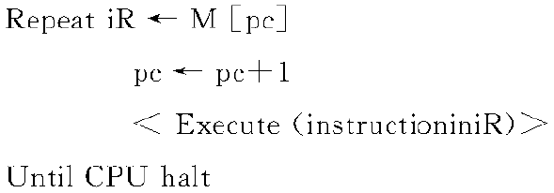
We are currently not planning on conquering the world. – Sergey Brin
3.1 进程的概念
03
程序的顺序执行
程序的顺序执行：具有独立功能的程序独占处理机直到最终执行结束（单道程序），特征如下：
顺序性
按程序规定的状态转移过程，每执行一条指令，系统将从上一个执行状态转移到下一个执行状态，上一条指令的执行结束是下一条指令执行开始的充分必要条件
封闭性
程序执行的最终结果由给定的初始条件决定，不受外界干扰
可再现性
程序执行的结果和执行速度无关，只和初始条件有关
I₁
I₁
P₁
O₁
I₂
P₂
O₂

Slide 5
We are currently not planning on conquering the world. – Sergey Brin
3.1 进程的概念
04
多道程序系统中程序执行环境的变化
多道程序系统：计算机需要同时处理多个具有独立功能的程序，导致出现资源共享与竞争，制约程序执行速度，特征如下：
独立性
多道程序在逻辑上是独立的，如果有资源保障，每道程序可以独立执行，并且执行速度与其他程序无关
随机性
在多道程序环境，特别是多用户或实时环境下，程序和数据的输入以及程序开始执行的时间都是随机的
资源共享性
多道程序共享计算机的软硬件资源

Slide 6
We are currently not planning on conquering the world. – Sergey Brin
3.1 进程的概念
05
多道程序系统中程序执行环境的变化
I1
I2
I3
I4
C1
C2
C3
C4
P1
P2
P3
P4
输入、计算、打印程序对一批程序进行处理的执行顺序

Slide 7
We are currently not planning on conquering the world. – Sergey Brin
3.1 进程的概念
06
程序的并发执行
一组在逻辑上互相独立的程序或程序段在执行过程中，其执行时间在宏观上互相重叠，即一个程序段的执行尚未结束，另一个程序段的执行已经开始
两种情况
多道程序的并发执行
宏观上同时执行，微观上串行
在某道程序的几个程序段中，包含着一部分可以同时执行或顺序颠倒执行的代码
若两个语句没有读写、写写冲突，则两个语句可以并发执行
从多道程序再引申一步

Slide 8
We are currently not planning on conquering the world. – Sergey Brin
3.1 进程的概念
07
程序的并发执行
例： P1 y=z+y
P2 z=x+z
初始 x=1；y=2；z=3
先执行P1，后执行P2。结果：x=1；y=5；z=4
先执行P2，后执行P1。结果：x=1；y=6；z=4
程序的三个特性被破坏了
实际情况比上述假设还要复杂，结果也许不止两种
读写、写写冲突
R(P₁)={z,y} W(P₁)={y}
R(P₂)={x,z} W(P₂)={z}
R(P1)∩W(P2)={z}

Slide 9
We are currently not planning on conquering the world. – Sergey Brin
3.1 进程的概念
08
程序并发执行的判断方法
Bernstein条件（1966年）
解释：
运算的读集是指在运算执行期间引用的所有变量的集合，记作 R(Si)
运算的写集是指在运算执行期间要改变的所有变量的集合，记作 W(Si)
原理：
不同运算（或程序）的读集与写集的交集和写集与写集的交集的并集为空集时，这几个运算（或程序）可以并发执行
如果两个程序P1和P2满足下述条件，它们便并发执行，否则不能
R(P1)∩W(P2)∪W(P1)∩R(P2)∪W(P1)∩W(P2)={Φ}

Slide 10
We are currently not planning on conquering the world. – Sergey Brin
3.1 进程的概念
09
程序并发执行的判断方法
例：下面有四条语句：
语句 读集 写集
P₁:a=x+y; R(P₁)={x,y} W(P₁)={a}
P₂:b=z+1; R(P₂)={z} W(P₂)={b}
P₃:c=a+b; R(P₃)={a,b} W(P₃)={c}
P₄:d=c-2; R(P₄)={c} W(P₄)={d}
试问：P₁和P₂是否可以并发执行?
P₁和P₃是否可以并发执行?
MPEG4编解码
高分辨天文图像处理

Slide 11
We are currently not planning on conquering the world. – Sergey Brin
3.1 进程的概念
10
顺序执行与并发执行的比较
顺序执行 | 并发执行
程序顺序执行 | 间断执行，多个程序各自在“走走停停”中进行，每个程序开始执行的时间都是随机的
程序具有封闭性 | 程序失去封闭性，程序执行的结果受外界干扰，程序之间有直接和间接的相互制约关系
独享资源 | 共享资源
具有可再现性 | 失去其可再现性，程序执行的结果和执行速度有关

Slide 12
We are currently not planning on conquering the world. – Sergey Brin
3.1 进程的概念
11
程序的并发执行带来的影响
优点：充分利用资源，提高系统的处理能力
问题：导致资源共享和竞争
直观的结果，改变了程序执行的速度
如果并发执行的程序段不按照特定的规则和方法进行资源共享和竞争，则其执行结果将不可避免地失去封闭性和可再现性
实际上，系统要判断并发执行的程序段是否满足Bernstein条件是相当困难的！
并行化改造是一个极度困难的工作

Slide 13
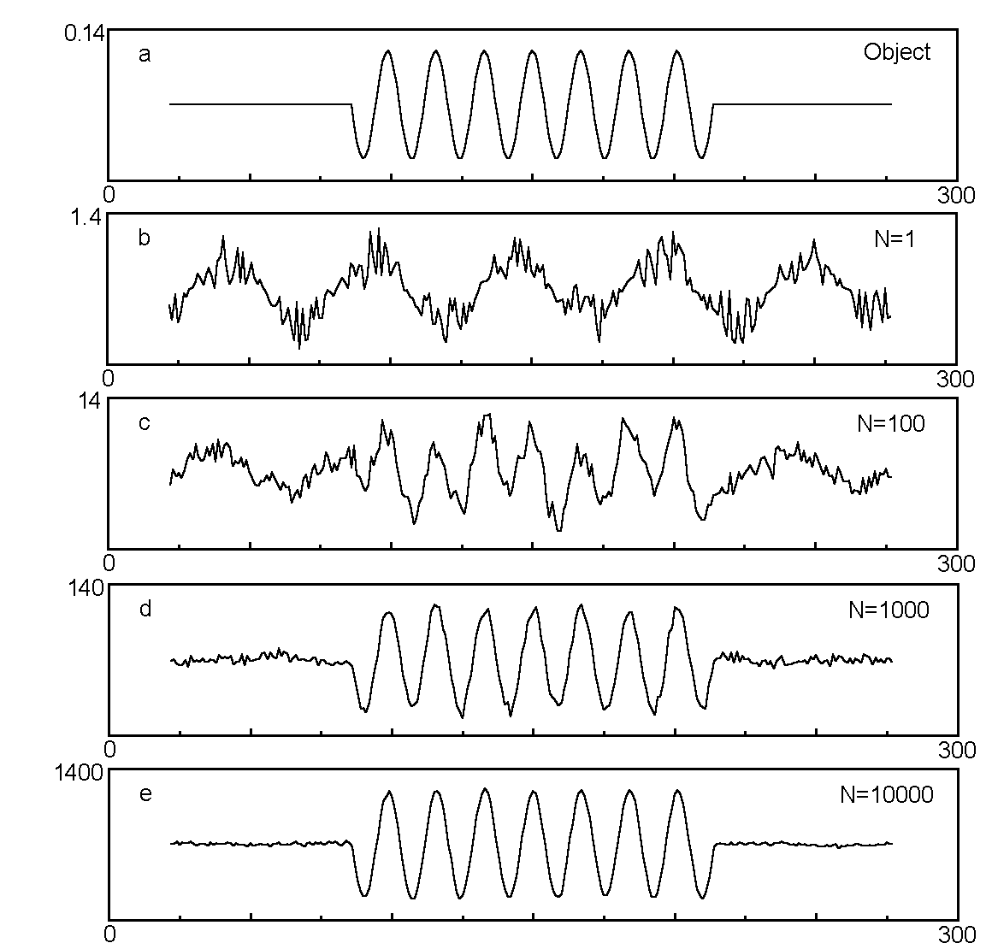
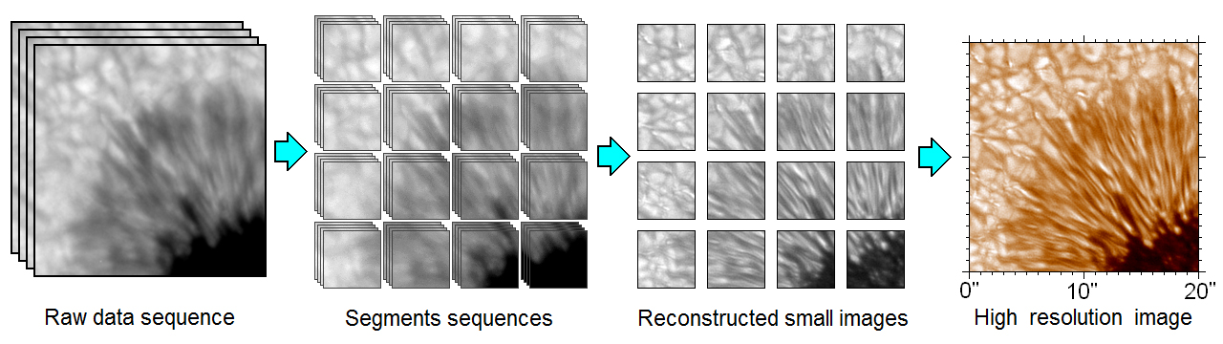
协同并行计算
02
目标
高分辨太阳图像重建
随机调制
100个样本叠加
1000个样本叠加
斑点干涉——傅里叶振幅
斑点掩模法——傅里叶相位
10000个样本叠加
每组子块由一个CPU核并行处理

Slide 14
for i in range(subx):
for j in range(suby):

Slide 15

















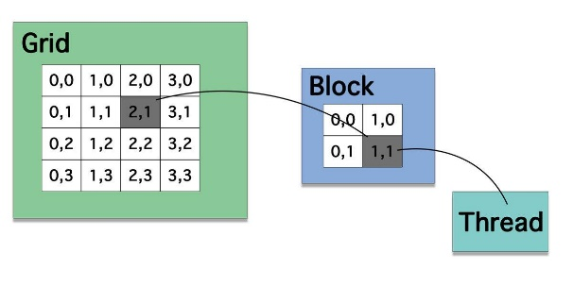





子块处理完？
进程池空闲？
建立子块处理进程
Multi-core CPU
子块对齐
Pn
P5
Core1
Core2
Core3
Core4
P1
P4
平均功率谱计算
P2
P3
平均功率谱噪声剔除
Process Pool
平均功率谱退卷积
平均重谱计算
SM1
SM2
SM3
SM4
CUDA Architecture Model
GPU Streaming Multiprocessor
重谱噪声改正
初始相位估计
相位递推
模与相位合成

Slide 16
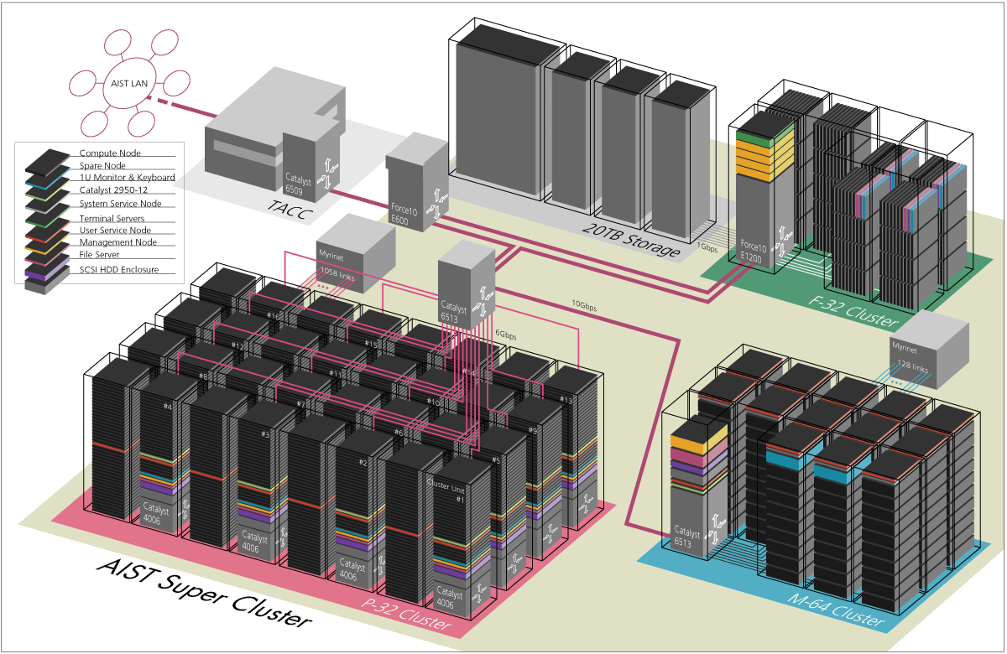
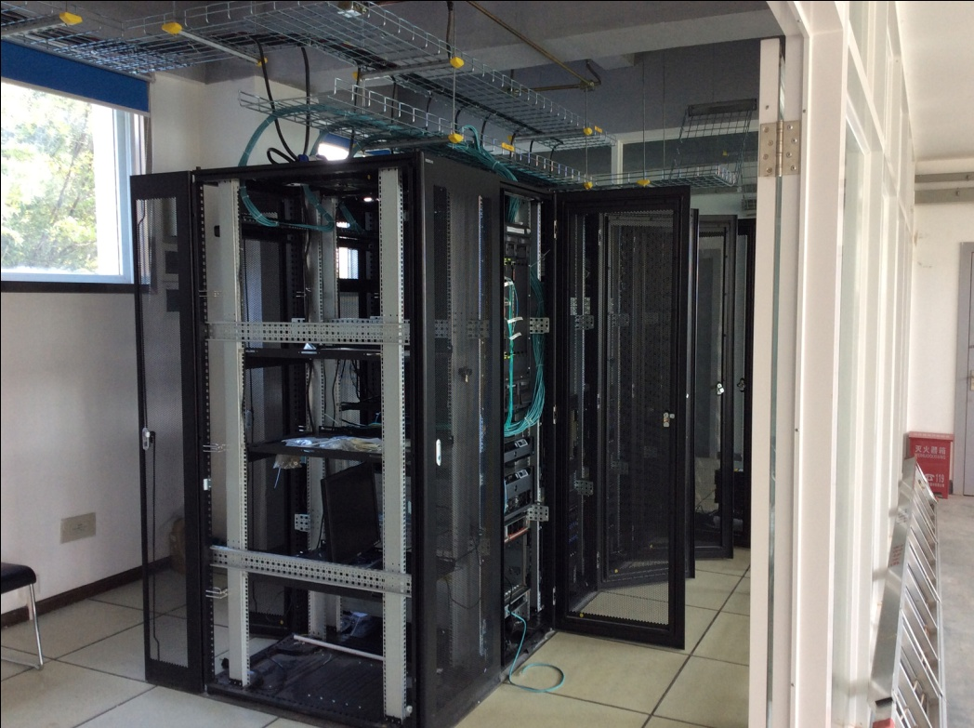
高性能计算
计算能力的衡量单位(flops)
1MFlops | 1Megaflops | 10⁶ flops
1GFlops | 1Gigaflops | 10⁹ flops
1TFlops | 1Teraflops | 10¹² flops
1PFlops | 1Petaflops | 10¹⁵ fops
1EFlops | 1Exaflops | 10¹⁸ fops
存储能力的衡量单位
1MB | 1Megabytes | 10⁶ bytes
1GB | 1Gigabytes | 10⁹ bytes
1TB | 1Terabytes | 10¹² bytes
1PB | 1Petabytes | 10¹⁵ bytes
1EB | 1Exabytes | 10¹⁸ bytes

Slide 17
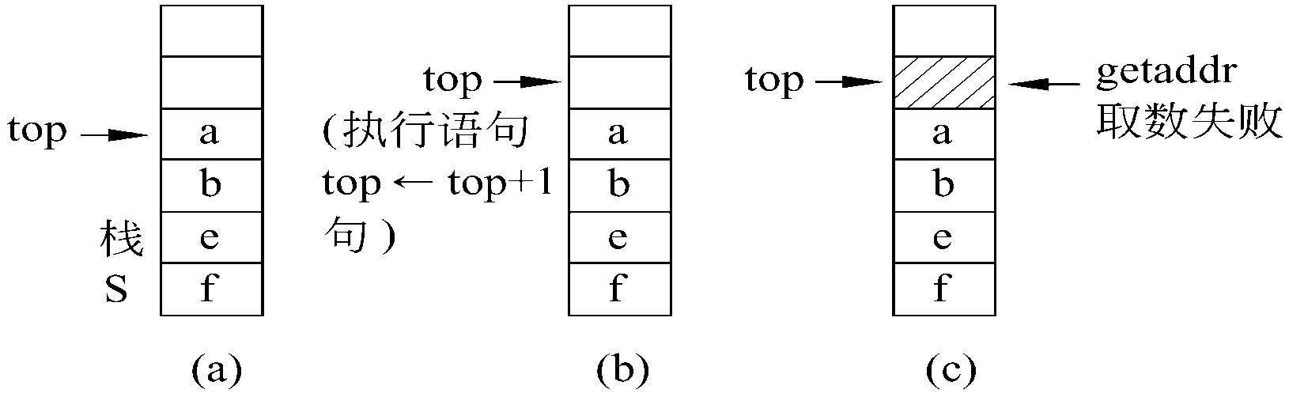
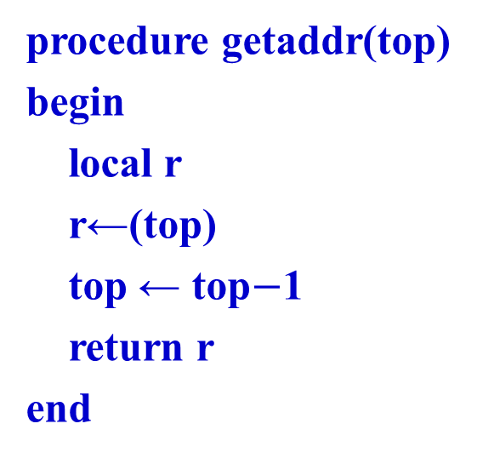
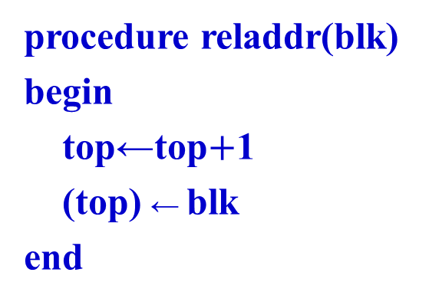
We are currently not planning on conquering the world. – Sergey Brin
3.1 进程的概念
12
P37
procedure getaddr(top)
begin
local r
r←(top)
top ← top$−$1
return r
end
procedure reladdr(blk)
begin
top←top$+$1
(top) ← blk
end

Slide 18
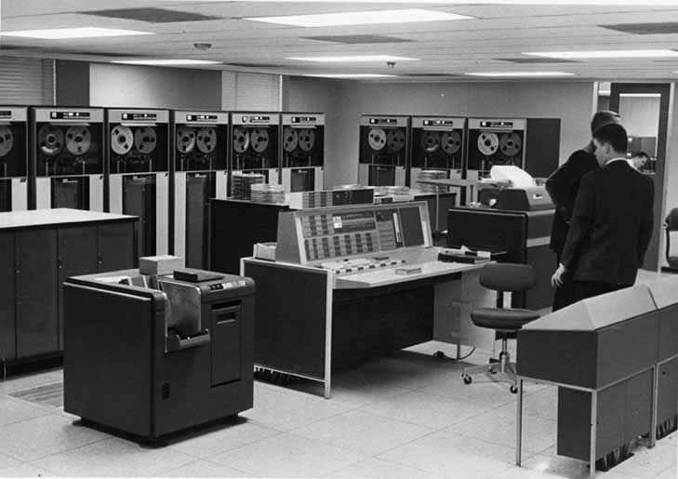



We are currently not planning on conquering the world. – Sergey Brin
3.1 进程的概念
13
www.multicians.org
进程概念的引入
Ken Thompson
Dennis Ritchie
IBM 7094
Honeywell 6180
MIT / IBM 7094
CTSS （Compatible Time-Sharing System）
Bell、MIT、GE / GE 645
Multics（Multiplexed Information and Computing System）
目标各异——多道系统：使CPU与外设尽可能忙；分时系统：合理得用户响应时间；实时系统：尽快响应事件
问题挑战——不正确的同步、失败的互斥、不确定程序操作、死锁……

Slide 19

We are currently not planning on conquering the world. – Sergey Brin
3.1 进程的概念
13
进程概念的引入
软件危机，1966年，IBM 360的OS/360操作系统，5000人年，每个版本都有上千个错误，可靠性极差。开始对系统组织结构进行研究，提出三种观点：
操作系统的进程观点
由操作系统控制和协调并发程序之间的资源共享和竞争，避免发生预料之外的错误，需要一个能描述程序执行过程，且能用来共享资源的单位 —— 进程！一个核心（调度等）+ 多个进程，进程多了反而变慢
操作系统的资源管理观点
四大类资源：CPU、存储器、外部设备和信息（程序和数据），都可以用某一数据结构来表示，其对应的管理组成了OS
操作系统的分层虚拟机观点
逐层抽象：虚拟内存计算机M1、多CPU计算机M2、文件系统计算机M3…

Slide 20
We are currently not planning on conquering the world. – Sergey Brin
3.1 进程的概念
14
进程的定义
进程是可以并发执行的计算部分
进程是一个独立的可以调度的活动
进程是一个抽象实体，当它执行某个任务时，将要分配和释放各种资源
行为的规则叫程序，程序在处理机上执行时的活动称为进程
一个进程是一系列逐一执行的操作，而操作的确切含义则有赖于以何种详尽程度来描述进程
进程（任务）
并发执行的程序在执行过程中分配和管理资源的基本单位
一个具有独立功能的程序对某个数据集在处理机上的执行过程和分配资源的基本单位 （1978年全国操作系统会议）

Slide 21
We are currently not planning on conquering the world. – Sergey Brin
3.1 进程的概念
15
进程 VS 程序
程序
静态的概念
指令的有序集合
没有并发特性
进程
动态的概念
强调执行过程
动态的被创建、被调度，撤消后消亡
具有并发特性（独立性、异步性）
竞争计算机系统资源的基本单位
不同的进程可以包含同一个程序，只要该程序所对应的数据集不同

Slide 22
We are currently not planning on conquering the world. – Sergey Brin
3.1 进程的概念
16
进程的特征
动态性—是进程最基本的特性。进程由创建而产生，由调度而执行，因得不到资源而暂停执行，以及因撤消而消亡
并发性—这是指多个进程实体，同存于内存中，能在一段时间段内同时执行。并发性是进程的重要特征，同时也是操作系统的重要特征。提高并发性，可以提高系统的效率
独立性—进程是一个能独立运行的基本单位，同时也是系统中独立获得资源和独立调度的基本单位
异步性—指进程以不可预知的速度向前推进。即每个进程何时执行、何时暂停、以怎样的速度向前推进、每道程序总共需要多少时间才能完成等等都是不可预知的
结构特征—从结构上看，进程实体是由程序段、数据段及进程控制块三部分组成，也称这三部分为进程映像

Slide 23
We are currently not planning on conquering the world. – Sergey Brin
3.2 进程的描述
17
进程实体（进程映象）
程序段
描述进程要完成的功能
数据结构集
程序执行时的工作区和操作对象
进程控制块（PCB）
包含进程的描述信息、控制信息、资源信息、CPU现场保护结构
操作系统根据PCB感知进程的存在
通过PCB中各项数据的变化，掌握进程所处的状态

Slide 24
We are currently not planning on conquering the world. – Sergey Brin
3.2 进程的描述
18
进程控制块PCB
PCB反映一个进程的动态特征
创建一个进程时，首先创建其PCB，然后根据PCB的信息对进程进行管理和控制
当一个进程执行完毕并被撤消时，系统释放PCB，进程也随之消亡
PCB是进程存在的唯一标志
不同的OS有不同的PCB，最简单的PCB只有10几个字节，复杂的达到上百个字节

Slide 25
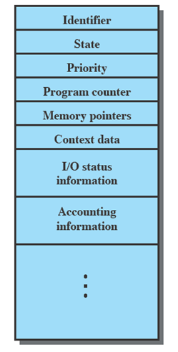
We are currently not planning on conquering the world. – Sergey Brin
3.2 进程的描述
19
进程控制块PCB
描述信息
进程名，或进程标识号
用户名，或用户标识号 （表示进程隶属于哪一个用户）
家族关系 （进程之间的家族关系）
控制信息
进程当前状态
进程优先级
程序开始地址
各种计时信息 （进程占有和利用资源的信息）
通信信息 （与其他进程的通信情况）
资源管理信息
占用内存大小及其管理用数据结构指针
输入输出设备的设备号，数据传送相关的数据结构指针等
指向文件系统的指针及有关标识等
CPU现场保护结构
进程进入等待状态时，存储CPU现场数据

Slide 26
We are currently not planning on conquering the world. – Sergey Brin
3.2 进程的描述
20
序号 | 偏移 | 名称 | 描述 | 类别
1 | 0 | status | 任务状态的xt，UP指针 | 基本表项
2 | 2 | follower | 下一个任务的TCB首址
3 | 4 | rp0 | 返回栈栈底指针
4 | 6 | sp0 | 数据栈栈底指针
5 | 8 | sp | 数据栈栈顶指针（TOS）
6 | 10 | CATCHER | 错误陷阱
7 | 12 | BASE | 数值转换 | 附加表项（I/O驱动） 向量定义
8 | 14 | EMIT | 输出字符
9 | 16 | EMIT? | 输出设备就绪
10 | 18 | TYPE | 输出字符串
11 | 20 | CR | 回车
12 | 22 | PAGE | 换页
13 | 24 | AT-XY | 移动光标
14 | 26 | KEY | 输入字符
15 | 28 | KEY? | 输入字符就绪
16 | 30 | ACCEPT | 输入字符串
17 | 32 | DEVICE | 设备地址或信息
18 | 34 | SOURCE | 定位输入缓冲区 | 附加表项 （解释器） 向量定义
19 | 36 | 〉IN | 输入流中当前偏移量
20 | 38 | REFILL | 填充输入缓冲区
不同的PCB
Windows P171
Linux P140
FVMOS

Slide 27
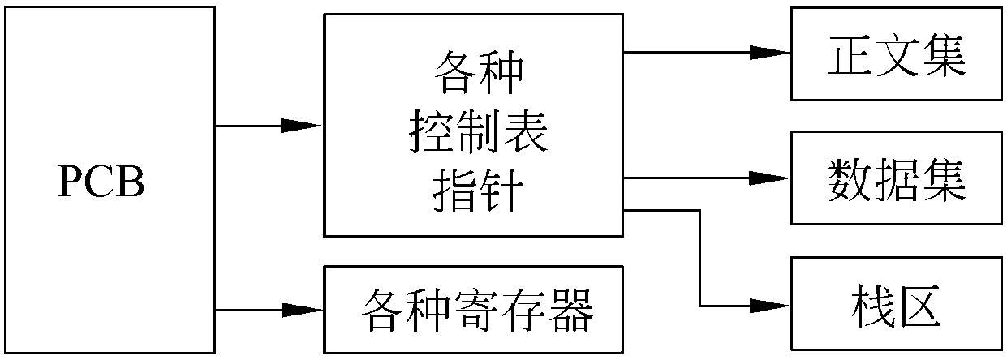
We are currently not planning on conquering the world. – Sergey Brin
3.2 进程的描述
21
进程上下文
进程上下文—是一个与进程切换和处理机状态发生交换有关的概念，包含了每个进程执行过的、执行时的以及待执行的指令和数据，在指令寄存器、堆栈、状态字寄存器等中的内容
上文：已执行过的进程指令和数据在相关寄存器与堆栈中的内容
正文：正在执行的进程指令和数据在相关寄存器与堆栈中的内容
下文：待执行的进程指令和数据在相关寄存器与堆栈中的内容

Slide 28
We are currently not planning on conquering the world. – Sergey Brin
3.2 进程的描述
22
进程上下文切换
原因：各种原因引起的进程调度
特点：上下文切换涉及两个不同的进程，调度切换本身也要耗费CPU资源

Slide 29
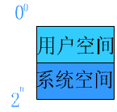
We are currently not planning on conquering the world. – Sergey Brin
3.2 进程的描述
23
进程空间与大小
任一进程，都有一个自己的地址空间，把该空间称为进程空间或虚空间。
进程空间的大小只与处理机的位数有关。如一个16位长处理机的进程空间大小为2¹⁶，一个32位长处理机的进程空间大小为2³²（4GB）。
在UNIX和Linux系统中，4GB（80x86）进程空间被划分为两大部分：
系统空间—执行操作系统内核（3~4G）
用户空间—执行用户程序（0~3G）

Slide 30
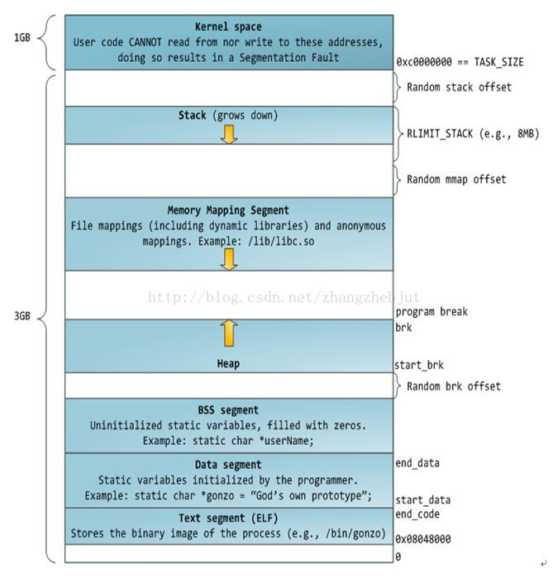
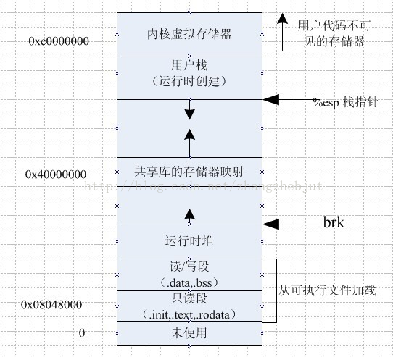
We are currently not planning on conquering the world. – Sergey Brin
3.2 进程的描述
23

Slide 31
We are currently not planning on conquering the world. – Sergey Brin
3.2 进程的描述
23
程序运行时内存映像与地址空间
1、text段
text段就是代码段code，用来存放程序的代码（如函数）和部分整数常量。它与rodata段的主要不同是，text段是可以执行的，而且不被不同的进程共享。
2、rodata段
该段是常量数据段，用于存放常量数据，ro就是Read Only之意。但是注意并不是所有的常量都是放在常量数据段的，其特殊情况如下（1）有些立即数与指令编译在一起直接放在代码段中。（2）对于字符串常量，编译器会去掉重复的常量，让程序的每个字符串常量只有一份。（3）有些系统中rodata段是多个进程共享的，目的是为了提高空间的利用率。

Slide 32
We are currently not planning on conquering the world. – Sergey Brin
3.2 进程的描述
23
程序运行时内存映像与地址空间
3、data段
初始化过的全局变量数据段，该段用来保存初始化了的非0的全局变量，如果全局变量初始化为0，则编译有时会出于优化的考虑，将其放在bss段中。因为也是全局变量，所以在程序运行的整个生命周期内都存在于内存中。与bss段不同的是，data段中的变量既占程序运行时的内存空间，也占程序文件的储存空间。
4、bss段
用来存放没有被初始化或初始化为0的全局变量，因为是全局变量，所以在程序运行的整个生命周期内都存在于内存中。这个段中的变量只占用程序运行时的内存空间，而不占用程序文件的储存空间。

Slide 33
We are currently not planning on conquering the world. – Sergey Brin
3.2 进程的描述
23
程序运行时内存映像与地址空间
5、heap段
heap（堆）是最自由的一种内存，它完全由程序来负责内存的管理，包括什么时候申请，什么时候释放，而且对它的使用也没有什么大小的限制。在C/C++中，用alloc系统函数和new申请的内存都存在于heap段中。
6、stack段
该段就是栈段，用来保存临时变量和函数参数。程序中的函数调用就是以栈的方式来实现的，通常栈是向下（即向低地址）增长的。

Slide 34
We are currently not planning on conquering the world. – Sergey Brin
3.2 进程的描述
23
程序运行时内存映像与地址空间
磁盘: 可执行文件
内存: 内存程序映像
进程: 进程地址空间
内存程序映像 | 进程地址空间 | 可执行文件段
code(text) | code(text) | code(text)
data | data | data
bss | data | bss
heap | data | -
stack | stack | -

Slide 35
We are currently not planning on conquering the world. – Sergey Brin
3.2 进程的描述
23
程序运行时内存映像与地址空间
内存程序映像和进程地址空间之比较 （1）它们的代码段和栈相互对应 （2）内存程序映像的data, bss, heap对应到进程地址空间的data段，即data, bss, heap会位于一个连续的地址空间中text（code）和stack可能位于另外的地址空间。这就可以针对不同的段实现不同的内存管理策略： text（code）段所在的地址空间可以是“只能被执行的”, data, bss, heap所在的地址空间是不可执行的

Slide 36
We are currently not planning on conquering the world. – Sergey Brin
3.2 进程的描述
23
程序运行时内存映像与地址空间
内存程序映像和可执行文件段之比较 （1）前者位于内存中, 后者位于磁盘中 （2）内存程序映像中的text（code） 、data、bss段分别对应于可执行文件段中的text（code） 、data、bss段 （3）stack在可执行文件段中是没有的, 因为只有程序被加载到内存中运行时才会被分配堆栈 （4）虽然可执行文件段中包含了bss, 但bss并不被储存在位于磁盘中的可执行文件中

Slide 37
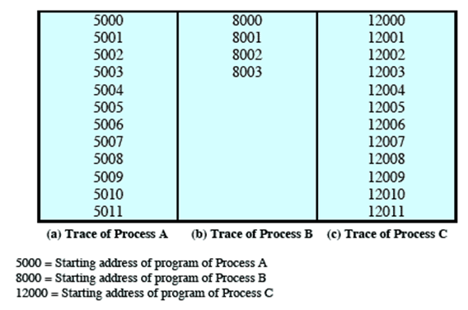
We are currently not planning on conquering the world. – Sergey Brin
3.3 进程状态及其转换
24
进程状态—两状态模型

Slide 38
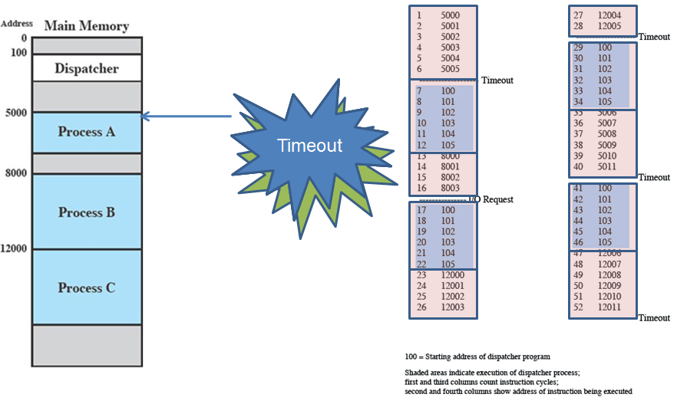
We are currently not planning on conquering the world. – Sergey Brin
3.3 进程状态及其转换
25
进程状态
每次执行6条指令超时

Slide 39
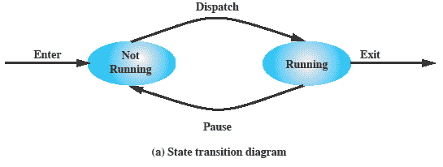
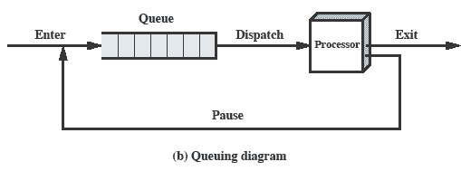
We are currently not planning on conquering the world. – Sergey Brin
3.3 进程状态及其转换
26
进程状态—两状态模型
Etc … processes moved by the dispatcher of the OS to the CPU then back to the queue until the task is competed

Slide 40
We are currently not planning on conquering the world. – Sergey Brin
3.3 进程状态及其转换
27
进程状态—四状态模型
在执行、非执行两个状态的基础上，再定义“初始”和“终止”两个状态
创建进程的原因
新的批处理作业
终端用户登录到系统
为提供服务而由OS创建
由现有进程（父进程）派生的进程（子进程）

Slide 41
We are currently not planning on conquering the world. – Sergey Brin
3.3 进程状态及其转换
28
进程状态—四状态模型
导致进程终止的原因
正常完成
超过规定的总运行时间
无可用内存
试图访问不允许访问的内存空间
试图使用不允许使用的资源或文件
算术错误
进程等待某一事件发生的时间超过规定的最大值
I/O失败
无效指令
非法使用OS的特权指令
操作员或OS干涉
父进程终止
错误导致非正常终止
外界干预

Slide 42
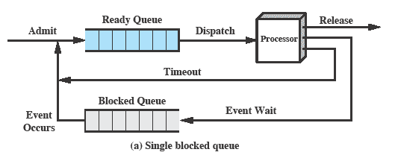
We are currently not planning on conquering the world. – Sergey Brin
3.3 进程状态及其转换
29
把“不运行”再细分为“就绪”和“等待”
进程状态—五状态模型
就绪
阻塞

Slide 43
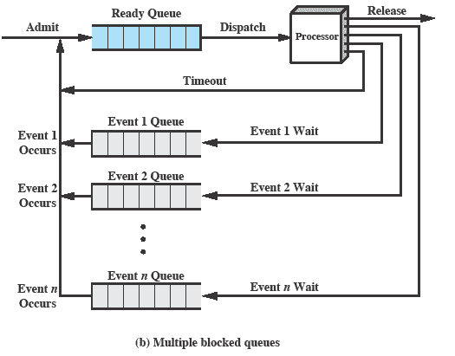
We are currently not planning on conquering the world. – Sergey Brin
3.3 进程状态及其转换
30
进程状态—五状态模型

Slide 44
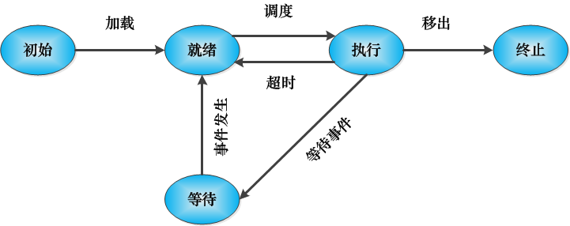
We are currently not planning on conquering the world. – Sergey Brin
3.3 进程状态及其转换
31
进程状态转换

Slide 45
We are currently not planning on conquering the world. – Sergey Brin
3.3 进程状态及其转换
32
进程状态—五状态模型
初始状态：当一个新进程刚刚创建（一般在外存），还未将其放入就绪队列时的状态。
就绪状态（Ready）：进程运行所需的外部条件满足，但因为其它进程已占用CPU，所以暂时不能运行。
执行状态（Running）：外部条件满足，进程已获得CPU，其程序正在执行。在单处理机系统中只有一个进程处于执行状态。
等待（阻塞）状态（Blocked）：进程因等待某种事件发生，而暂时不能运行的状态。系统中处于这种状态的进程可能有多个，通常将它们排成一个队列，也有的系统则根据阻塞原因的不同将这些进程排成多个队列。
终止状态：当一个进程已经正常结束或异常结束，OS已将其从相应的队列中移出，但尚未最终删除。

Slide 46
We are currently not planning on conquering the world. – Sergey Brin
3.3 进程状态及其转换
33
进程状态转换
初始→就绪
当没有达到进程数或虚存数上限时，OS把一个进程从初始状态转换到就绪状态
就绪→执行
OS调度程序从就绪队列中选择一个新的进程（第四章处理机调度），使其进入运行态
执行→就绪
时间片用完
一个高优先级进程处于就绪状态，中断正在运行的进程 ，使其进入就绪态
进程自愿释放处理器控制
执行→终止
详见之前—导致进程终止的原因

Slide 47
We are currently not planning on conquering the world. – Sergey Brin
3.3 进程状态及其转换
34
进程状态转换
执行→等待
请求OS的服务尚未完成
对一资源的访问尚不能进行
初始化I/O，且必须等待结果
等待某一进程提供输入
等待→就绪
当所等待的事件发生时，处于等待状态的进程转换到就绪态
就绪→终止
为清晰起见，没有标注
父进程可在任何时候终止子进程
如果父进程终止，相关子进程都将被终止
等待→终止
同上

Slide 48
3.3 进程状态及其转换
02
进程状态演示
三个进程依次到达
绿、红、黄等进程先后进入就绪队列
时间片轮转
每个进程时间片大小不同，按键切换
红色进程因等待打印机阻塞
进入等待队列，直到打印机接收完成
注意运行状态中旋转齿轮的停顿
旋转：预示着CPU正在运行不同的进程
停顿：预示着CPU正在运行操作系统进程（调度程序）

Slide 49



NEW
TERMINATED
Load
Exit
Interrupt
READY
RUNNING
I/O event completion
Scheduler dispath
I/O event wait
WAITING

Slide 50
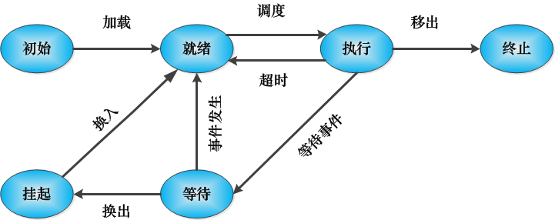
We are currently not planning on conquering the world. – Sergey Brin
3.3 进程状态及其转换
35
更多进程状态—被挂起的进程
考虑极端情况：
内存有限，所有加载的进程都在“等待”状态

Slide 51
We are currently not planning on conquering the world. – Sergey Brin
3.4 进程控制
36
进程控制
进程控制—系统使用一些具有特定功能的程序段来创建、撤销进程，以及完成进程各状态之间的转换，从而达到多进程高效率并发执行和协调、实现资源共享的目的
创建原语
撤销原语
阻塞原语
唤醒原语

Slide 52
We are currently not planning on conquering the world. – Sergey Brin
3.4 进程控制
36
进程控制块的组织方式
PCB链接队列示意图

Slide 53
We are currently not planning on conquering the world. – Sergey Brin
3.4 进程控制
36
进程控制块的组织方式
按索引方式组织PCB

Slide 54
We are currently not planning on conquering the world. – Sergey Brin
3.4 进程控制
37
原语
原语—系统态下执行的某些具有特定功能的程序段，分两类：
机器指令级：特点是执行期间不允许被打断
功能级：特点是不允许并发执行
特点：
原语本身由若干条指令组成，要么全做，要么全不做
类似于物理学上不可分割的原子
中断是引发调度的原因，因此关中断是确保不被打断、不出现并发的重要手段

Slide 55
3.4 进程控制
38
原语
创建
撤消
唤醒
阻塞

Slide 56
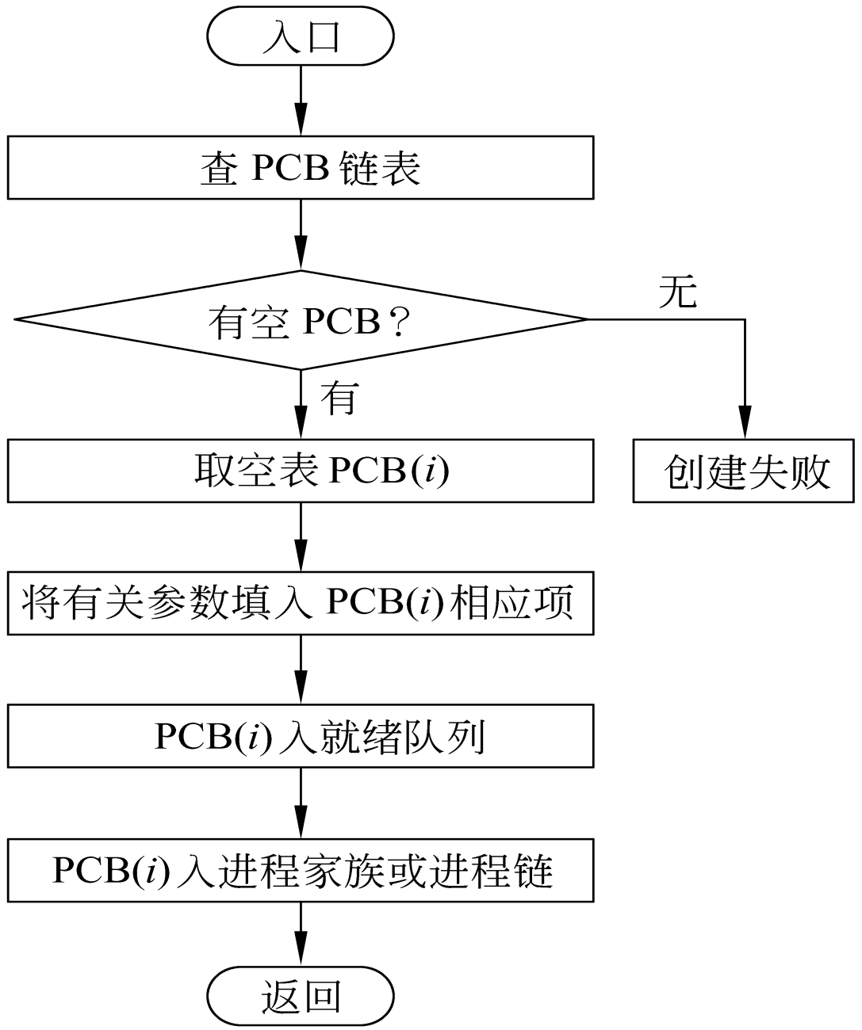
We are currently not planning on conquering the world. – Sergey Brin
3.4 进程控制
39
进程创建原语
进程创建原因
由系统程序模块统一创建
由父进程创建
初始化PCB
进程ID
CPU状态=0
PC=入口地址
SP=进程堆栈
Status=Ready
Pri=最低
分配或继承资源
资源允许，直接装载进入就绪态
初始状态
就绪状态

Slide 57
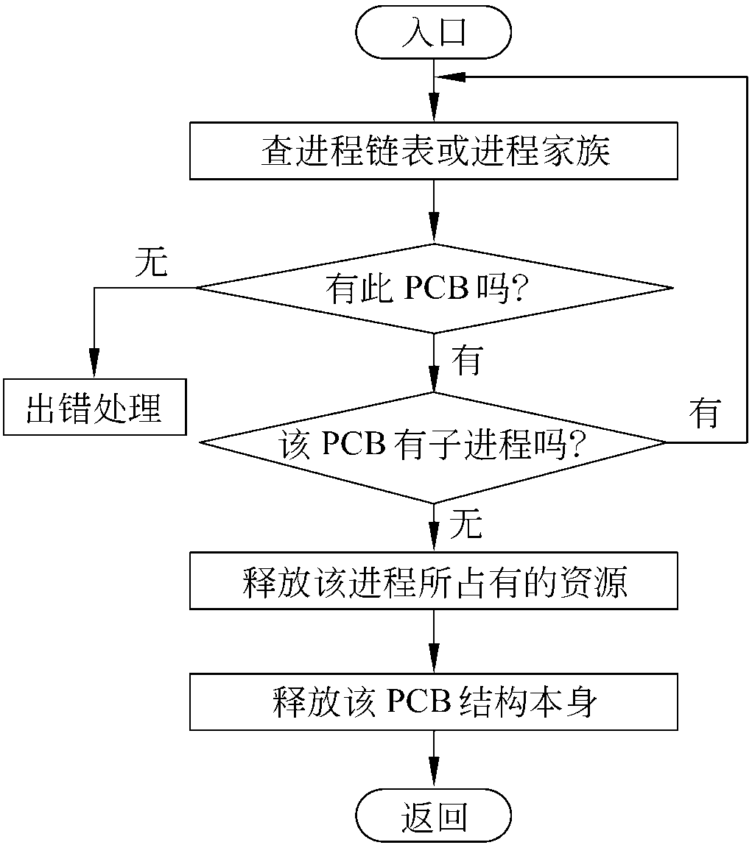
3.4 进程控制
40
进程撤消原语
进程撤消原因
完成所要求的功能而正常终止
错误导致非正常终止
外界干预（操作员或OS干涉、父进程撤消）
撤销过程
ID-〉PCB队列中检索该进程的PCB
将其从相应的队列中移出，终止该进程
检查有无子孙进程，若有，则应将其所有子孙进程终止
释放该进程所有占有的资源
释放它的PCB结构本身
若该进程正处于执行状态，启动进程调度
终止状态
删除

Slide 58
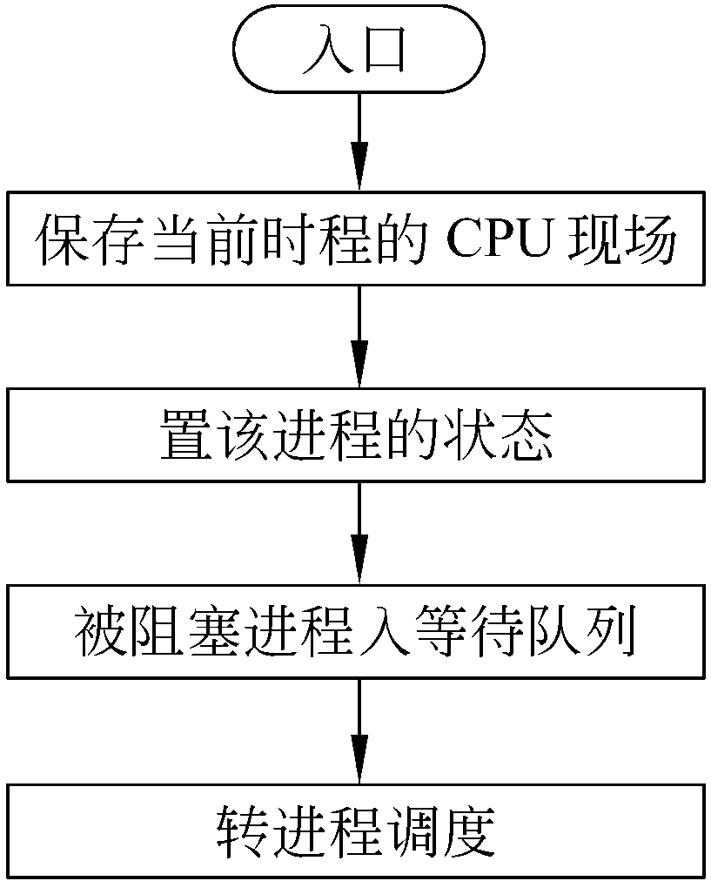
3.4 进程控制
41
进程阻塞原语
引起进程阻塞的事件
请求OS的服务尚未完成
对一资源的访问尚不能进行
初始化I/O，且必须等待结果
等待某一进程提供输入
当一个进程所等待的某一事件尚未发生时，该进程调用阻塞原语Block()将自己阻塞，转换为等待状态


Slide 59
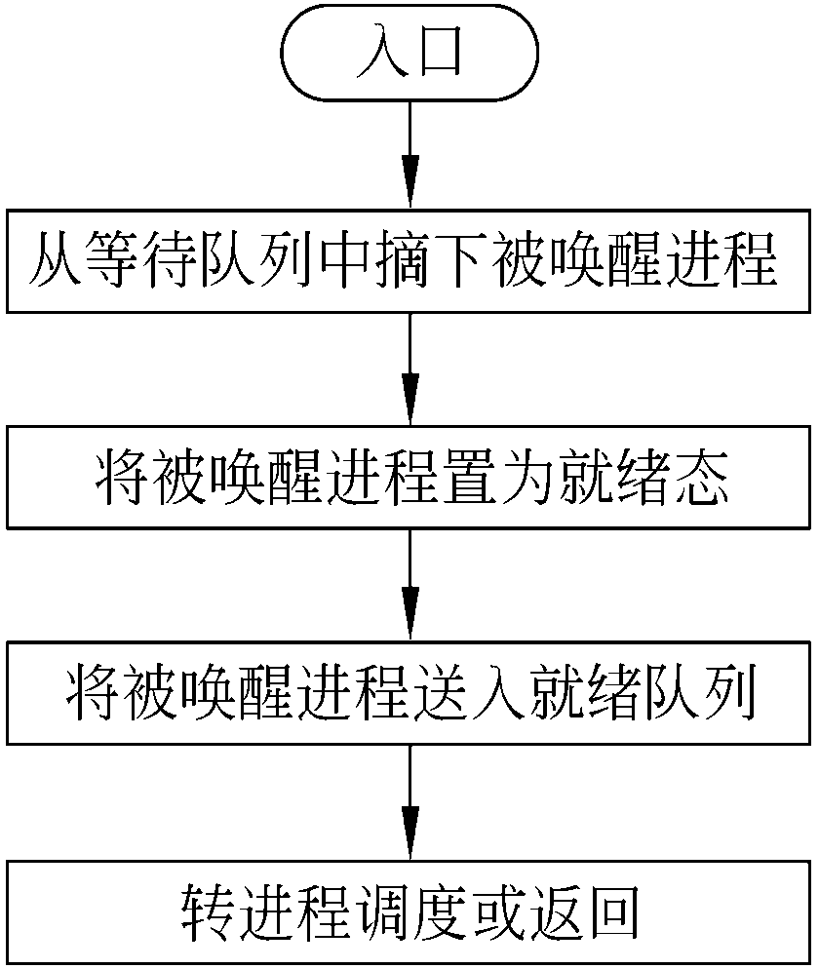
3.4 进程控制
42
进程唤醒原语
唤醒一个进程有两种方法
由系统进程唤醒
由事件发生进程唤醒
处于等待状态的进程，只有当该进程所等待的外部事件发生时，系统进程或事件发生进程才会调用唤醒原语Wakeup()将它唤醒

Slide 60
3.5 进程互斥
43
并发控制原理
进程互斥
因为各进程共享资源，有些资源同时只能由一个进程使用，各进程之间构成资源竞争的关系。
当一个进程使用该临界资源时，其他需要使用该资源的进程必须阻塞，直到占用者释放该资源
竞争关系
进程同步
一组并发进程互相发送消息，相互合作、互相等待，使得各进程按照一定速度执行
协作关系

Slide 61
3.5 进程互斥
44
并发控制原理
临界资源
在系统中有许多硬件或软件资源，在一段时间内只允许一个进程访问或使用，这种资源称为临界资源
临界资源种类
可能是一些独占设备，如打印机、磁带机等；也可能是一些共享变量、表格、链表等
同步锁（1968以前）、PV操作（1968）、消息缓冲通讯（1970）、条件临界区（1972）、管程（1974）、通讯顺序进程（1978）、Ada会聚（1980）等等

Slide 62
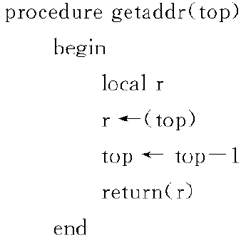
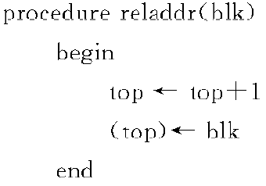
3.5 进程互斥
45
并发控制原理
临界区
进程中访问临界资源的代码
多个进程访问同一临界资源的代码不允许交叉执行（只能互斥访问）
两个进程共享堆栈

Slide 63
We are currently not planning on conquering the world. – Sergey Brin
3.5 进程互斥
46
procedure getaddr(top)
begin
local r
r←(top)
top ← top-1
return r
end
procedure reladdr(blk)
begin
top←top+1
(top) ← blk
end

Slide 64
3.5 进程互斥
47
并发控制原理
间接制约
由于共享某一公有资源而引起的在临界区内不允许并发进程交叉执行的现象
是由共享公有资源而造成的对并发进程执行速度的制约
间接—各并发进程受制于共享公有资源，而非直接制约（进程同步）
互斥
一组并发进程中的一个或多个程序段，因共享某一公有资源而导致它们必须以一个不允许交叉执行的单位执行
不允许两个以上的共享同一资源的并发进程同时进入临界区

Slide 65
3.5 进程互斥
48
并发控制原理
并发进程互斥执行的准则
平等竞争（空闲让进）
不能假设各并发进程的相对执行速度，即各进程有平等的、独立的竞争共享资源的权利
不可独占（让权等待）
并发进程中的某个进程不在临界区时，不能阻止其他进程进入临界区
互斥使用（忙则等待）
并发进程中的若干个进程申请进入临界区时，只能允许一个进程进入
有限等待
某一个并发进程申请进入临界区时，应该在有限的时间内得以进入临界区，不能无限等待

Slide 66
3.5 进程互斥
49
并发控制原理
并发进程互斥执行的准则
安全性（Safety）
互斥使用
活动性（Liveness）
不可独占
有限等待
公平性（Fairness）
平等竞争
有限等待

Slide 67
3.5 进程互斥
50
软件实现——Dekker算法
Var turn :integer ;
turn:=1 ;
cobegin
P1 :: repeat
If turn =1 then
<互斥部分> ;
turn:=2 ;
<非互斥部分> ;
end
forever
P2 :: repeat
If turn =2 then
<互斥部分> ;
turn:=1 ;
<非互斥部分> ;
end
forever
coend
Dekker算法1
引入turn（交替进入）
P1、P2无死锁
但不满足公平性
若P1每秒100次、P2每秒1次，P1必须服从P2，只能每秒1次

Slide 68
3.5 进程互斥
51
软件实现——Dekker算法
Var C1, C2 :integer ;
C1:=1 ; C2:=1 ;
cobegin
P1 :: repeat
while C2 =0 do ;
C1:=0 ;
<互斥部分> ;
C1:=1 ;
<非互斥部分> ;
forever
P2 :: repeat
while C1 =0 do ;
C2:=0 ;
<互斥部分> ;
C2:=1 ;
<非互斥部分> ;
forever
coend
Dekker算法2
引入C1、C2（判断对方是否在临界区）
解决了公平
但不安全
P1、P2同时到达并检查对方时，可能发生同时进入

Slide 69
3.5 进程互斥
52
软件实现——Dekker算法
Var C1, C2 :integer ;
C1:=1 ; C2:=1 ;
cobegin
P1 :: repeat
C1:=0 ;
while C2 =0 do ;
<互斥部分> ;
C1:=1 ;
<非互斥部分> ;
forever
P2 :: repeat
C2:=0 ;
while C1 =0 do ;
C2:=0 ;
<互斥部分> ;
C2:=1 ;
<非互斥部分> ;
forever
coend
Dekker算法3
引入C1、C2（微调：先置标志）
保证了安全性、公平性
但破坏了活动性
P1、P2同时到达并设为0，导致永远无法进入

Slide 70
3.5 进程互斥
53
P2 :: repeat
C2:=0 ; \\P2正想进入
while C1 =0 do \\P1也想进入或已进入?
If turn =1 then \\ P1已进入
C2 :=1 ; \\P2不进入
while turn =1 do ; \\等待P21
C2:=0 ;
end
<互斥部分> ;
turn:=1; C2:=1 ;
<非互斥部分> ;
forever
coend
软件实现——Dekker算法
Dekker算法4
引入turn、C1、C2
保证了安全、公平、活动
一个进程判断对方的标志为0时，不马上认为对方已进入，这时还要根据turn进一步判断对方是否已进入或正想进入
P1、P2分别只对C1、C2赋值，唯独要对turn进行存取，因此不适合于分布式系统，适合有Bakery
Var turn, C1, C2:integer ;
turn:=1 ; C1:=1 ; C2:=1 ;
cobegin
P1 :: repeat
C1:=0 ; \\P1正想进入
while C2 =0 do \\P2也想进入或已进入?
If turn =2 then \\ P2已进入
C1 :=1 ; \\P1不进入
while turn =2 do ; \\等待P2
C1:=0 ;
end
<互斥部分> ;
turn:=2; C1:=1 ;
<非互斥部分> ;
forever

Slide 71
3.5 进程互斥
54
软件实现——Dekker算法

Slide 72
3.5 进程互斥
55
软件实现——Dekker算法

Slide 73
3.5 进程互斥
56
软件实现——Dekker算法
证明Dekker算法
模态逻辑，采用线性时序逻辑的模态词□和◇，证明：
（Ⅰ）进程P1、P2不能同时进入互斥部分
□¬（at α₅ ∧ at β₅）
（Ⅱ）假定P1、P2在进入临界区后，有限时间内都能释放，则从入口点α₂、β₂ 开始，进程P1、P2最终一定能进入互斥部分，即
at α₂ ⊃ ◇at α₅
at β₂ ⊃ ◇at β₅
先证（Ⅰ）
反证，假定◇（at α₅ ∧ at β₅），则
◇（（C₂=1 ∧ at α₅ ∧ at β₅）∨（C₁=1 ∧ at α₅ ∧ at β₅）），
但at α₅ ⊃（C₁=0），at β₅ ⊃（C₂=0），
即at α₅ ∧ at β₅ ⊃（C₁=0）∧（C₂=0）
因此，◇false，导致矛盾，（Ⅰ）得证。
再证（Ⅱ），只要证明at α₂ ⊃ ◇at α₅，另一个类似可证。
仅证，假定¬（at α₂ ⊃ ◇at α₅），即有
at α₂ ∧ ¬◇at α₅
at α₂ ∧□¬at α₅

Slide 74
3.5 进程互斥
57
软件实现——Dekker算法
我们有
Step1：at α₂ ∧□¬at α₅ ⊃ ◇（turn=1） （1）
事实上，如若at α₂ ∧□¬at α₅，但□（turn=2），则进程P1的执行必经α₂、α₄、α₈，而在α₈处死循环。因此，C₁=1。另一方面，考虑进程 P2，导致◇at β₇，从而使turn=1，这与□（turn=2）的假设矛盾。
Step2：由于at α₂ ∧□¬at α₅ ⊃□¬at α₇，□¬at α₉，而将turn改变为 2，仅仅是在at α₇，从（1）得到
at α₂ ∧□¬at α₅ ⊃ ◇□（turn=1）
所以
at α₂ ∧□¬at α₅ ⊃ ◇□at α₃-α₄
at α₂ ∧□¬at α₅ ⊃ ◇□（C₁=0 ∧ C₂=0） （2）
step3：但当（C₁=0）∧（turn=1）时，考虑进程P2，必◇at β₈，将 C₂=1，即
□（C₁=0）∧□（turn=1）⊃◇□（C₂=1）
所以
at α₂ ∧□¬at α₅ ⊃ ◇□（C₂=1） （3）
此与（2）矛盾，证毕。

Slide 75
3.5 进程互斥
58
硬件实现——加锁法
对临界区加锁
提供一对加锁（Lock）和开锁（UnLock）原语，以及一个锁定位key[s]
当某个进程进入临界区之后，锁上临界区，直到它退出临界区
一个进程要申请进入临界区时，首先测试临界区是否已上锁，若已锁住，则要等待开锁
加锁后的临界区程序描述如下：
Lock(key[s])
<临界区>
unlock(key[s])
其中，key[s]=0时表示类名s的临界区不可用；key[s]=1时表示类名s的临界区可用

Slide 76
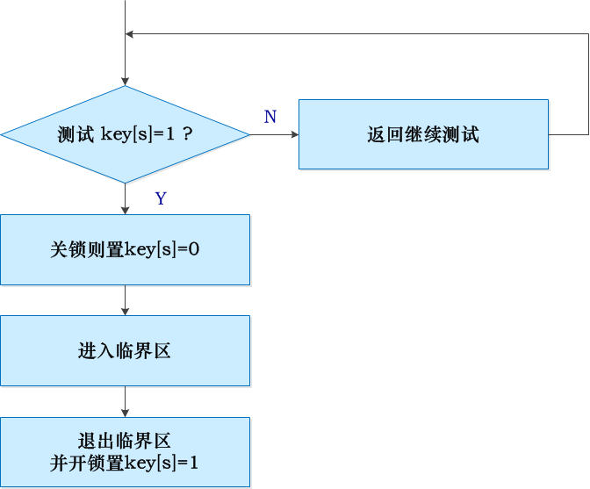
3.5 进程互斥
59
硬件实现——加锁法
同时进入
一条CPU测试与设置指令

Slide 77
3.5 进程互斥
60
硬件实现——加锁法
加锁法实现互斥
lock(key[S])
lock(key[S])
unlock(key[S])
unlock(key[S])

Slide 78
3.5 进程互斥
61
硬件实现——加锁法
加锁法的缺点
这种方法存在影响系统可靠性和执行效率的问题，如循环测试锁定位将损耗较多的CPU计算时间，不符合“让权等待”准则！
使用加锁法实现进程间互斥时，还将导致在某些情况下出现不公平现象。每个进程靠自己测试是否可以进入临界区，只有被调度执行的进程才能有机会进行测试，
例：P_{A}
A: lock(key[s])
<s>
unlock(key[s])
goto A
P_{B}
B: lock(key[s])
<s>
unlock(key[s])
goto B
处于饥饿状态
调度进程B的唯一机会

Slide 79
3.5 进程互斥
62
硬件实现——加锁法
锁的实现: 利用关中断指令
最简单的方法，在进入锁测试之前关闭中断，直到完成锁测试并上锁之后才能打开中断，期间不响应中断，不会引发调度
缺点：
滥用关中断可能导致严重后果；
关中断时间较长会影响系统效率；
多CPU系统中，关闭一个CPU中断并不能防止进程在其它CPU上进入相同的临界区

Slide 80
3.5 进程互斥
62
硬件实现——加锁法
锁的实现: 利用Test-and-Set或Swap指令
设mutex为二值信号量，true和false，即
lock（mutex）：while mutex do ；
mutex ：=ture ；
unlock（mutex）：mutex ：=false ；
为消除忙等待，节省CPU开销，也可定义为：
lock（mutex）：if mutex then wait（mutex）
mutex ：=ture ；
unlock（mutex）：mutex ：=false ；
signal（mutex）；
wait（mutex）将进程等待在事件mutex上，而signal（mutex）则唤醒等待在mutex上的一个进程。

Slide 81
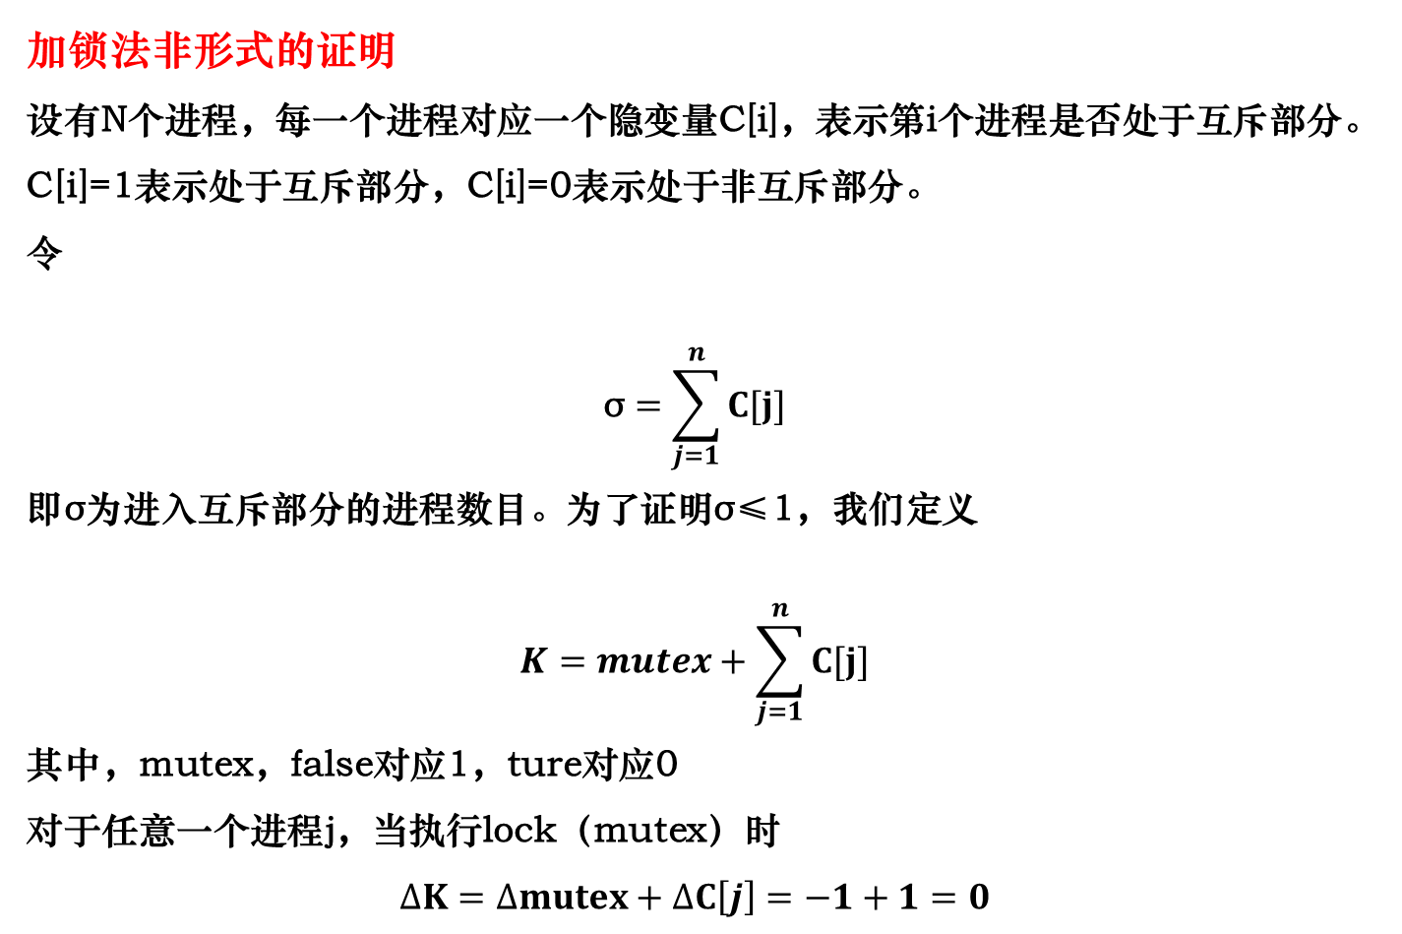
3.5 进程互斥
63
加锁法非形式的证明
设有N个进程，每一个进程对应一个隐变量C[i]，表示第i个进程是否处于互斥部分。C[i]=1表示处于互斥部分，C[i]=0表示处于非互斥部分。
令
$$\text{σ}=\sum_{j=1}^{n}{C[j]}$$
即σ为进入互斥部分的进程数目。为了证明σ≤1，我们定义
$$K=mutex+\sum_{j=1}^{n}{C[j]}$$
其中，mutex，false对应1，ture对应0
对于任意一个进程j，当执行lock（mutex）时
$$∆K=∆mutex+∆C\left[j\right]=−1+1=0$$

Slide 82
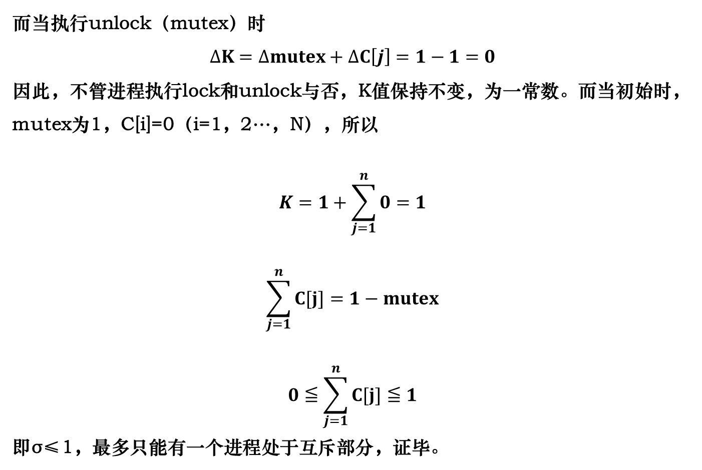
3.5 进程互斥
64
而当执行unlock（mutex）时
$$∆K=∆mutex+∆C\left[j\right]=1−1=0$$
因此，不管进程执行lock和unlock与否，K值保持不变，为一常数。而当初始时，mutex为1，C[i]=0（i=1，2…，N），所以
$$K=1+\sum_{j=1}^{n}{0=1}$$
$$\sum_{j=1}^{n}{C[j]}=1−mutex$$
$$0≦\sum_{j=1}^{n}{C[j]}≦1$$
即σ≤1，最多只能有一个进程处于互斥部分，证毕。

Slide 83

3.5 进程互斥
65
信号量和P、V原语
信号量和PV原语是由荷兰计算机图灵奖获得者E.W.Dijkstra提出的
为解决加锁法的效率和公平问题，引入一个“管理员”（教材上的例子）
信号量（semaphore）的数值表示当前系统中可用的该类临界资源的数量。如设置信号量sem，则sem的值意义为：
sem>0，则sem的值表示系统中空闲的该类临界资源的个数；
sem=0，则表示系统中该类临界资源刚好全部被占用，而且没有进程在等待该临界资源；
sem<0，则s的绝对值表示系统中的进程等待该类临界资源的个数。
这里所说的信号量，也称“记录型信号量”，使用一个整数表示资源数量，同时为实现“让权等待”，还需要使用一个等待队列指针（隐含）

Slide 84
3.5 进程互斥
66
信号量和P、V原语
定义在信号量上的P、V操作是专门用于对信号量的值进行减１、加１操作的原语
这里的P代表荷兰语Passeren，意为“通过”，V代表荷兰语Vrijgeven，意为“释放”
现在流行使用wait和signal操作代替P操作和V操作。

Slide 85
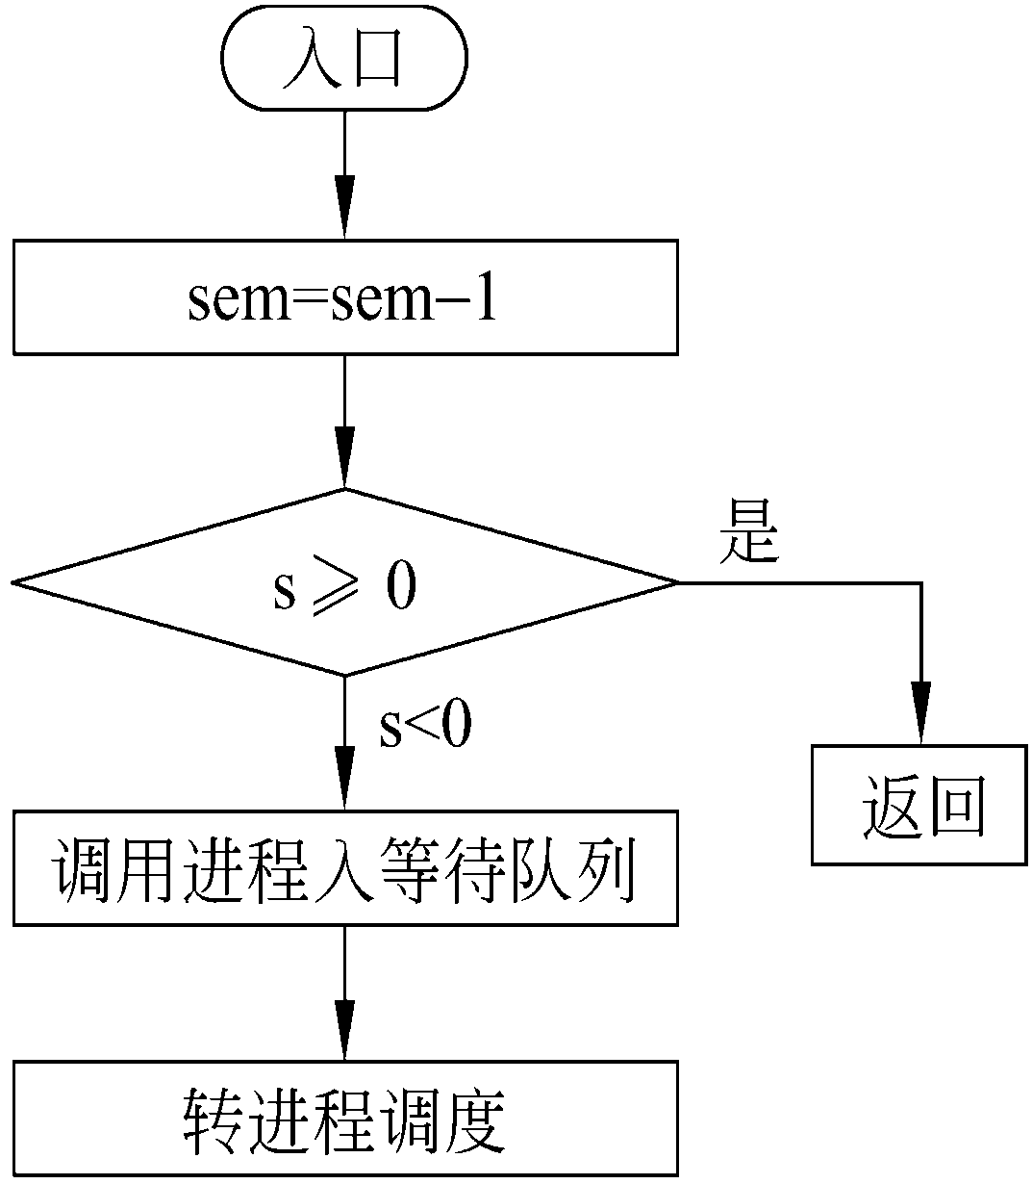
3.5 进程互斥
67
信号量和P、V原语
P原语操作
sem减1
若sem减1后仍大于或等于零，则进程继续执行
若sem减1后小于零，则该进程被阻塞自己后，插入到与该信号相对应的队列中

Slide 86
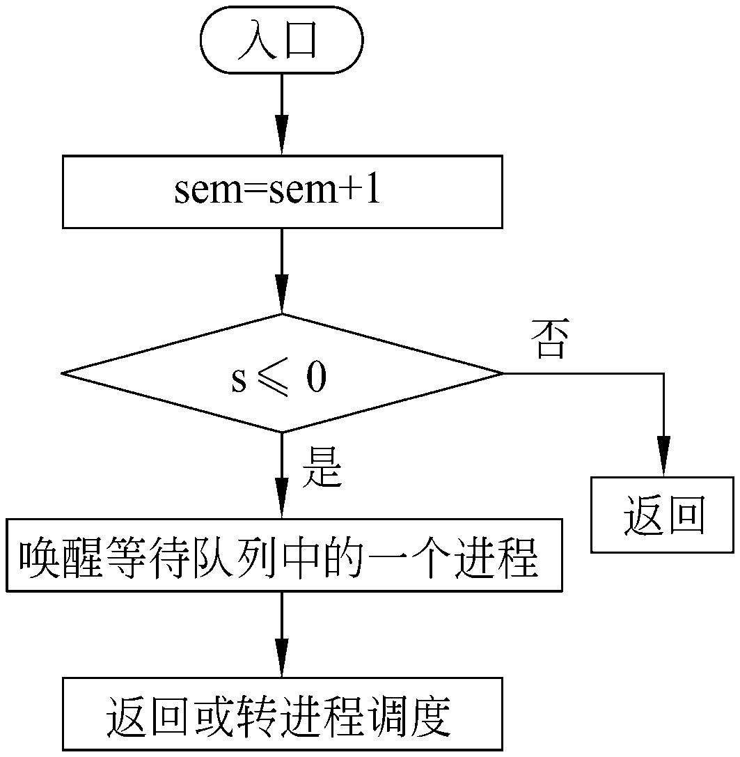

3.5 进程互斥
68
信号量和P、V原语
V原语操作
sem加1
若sem加1后仍大于零，则进程继续执行
若sem加1后小于零或等于零，则从该信号的等待队列中唤醒一等待进程
想一想，为什么$≤0？$

Slide 87
3.5 进程互斥
69
信号量和P、V原语
用信号量实现两并发进程P_{A}、P_{B}互斥：
设s为互斥信号量，其取值范围为（1，0，－1）
其中，s=1表示进程P_{A}和P_{B}都未进入临界区
s=0表示进程P_{A}或P_{B}已进入临界区
s=-1表示一个已进入的临界区，另一个进程等待进入临界区
P_{A}:
P(s)
<临界区>
V (s)
P_{B}:
P(s)
<临界区>
V (s)

Slide 88
3.5 进程互斥
70
信号量和P、V原语
P(sem)
P(sem)
V(sem)
V(sem)

Slide 89
3.5 进程互斥
02
PV操作演示：进程存在对同一临界资源的互斥访问
三个进程A、B、C
都包含对同一临界资源访问的临界段critival section
互斥信号量
互斥信号量Mutex，其值为 value，初值为1。
进程示意
就绪状态
运行状态
阻塞状态
系统进程（或原语执行状态）

Slide 90
Mutex – a binary semaphore
V(mutex)
{ value=value+1;
if (value<=0)
{ remove process from list;
wakeup process;
}
}
Mutex value
P(mutex)
{ value=value-1;
if (value<0)
{ add process to list;
block process;
}
}
1
value=value+1;
-1
1
0
-2
0
1
-1
value=value-1;
if (value<=0)
if (value<0)
Mutex list
add process to list;
remove process from list;
C
B
block process;
wakeup process;
}
}
Process
switch
Process A
Process B
Process C
Process
switch
Process
switch
Start
P(mutex);
critival section
V(mutex);
do remainder
Start
P(mutex);
critival section
V(mutex);
do remainder
Start
P(mutex);
critival section
V(mutex);
do remainder
Start
Start
Start
P(mutex);
P(mutex);
P(mutex);
critival section
critival section
critival section
V(mutex);
V(mutex);
V(mutex);
do remainder
BLOCKED
BLOCKED

Slide 91
3.5 进程互斥
71
带协作的进程互斥演示
例子
分时OS环境
有4个进程P_{A}、 P_{B}、 P_{C}、 P_{D}
进程A、B、C依赖D的结果
D结果的可用情况用信号量s表示，初始s=1
D结果的存放单元为临界资源，用信号量m表示，初始m=1
P_{A}:
A: ……
P(s)
P(m)
y_{A} = f_{A}(RD)
V(m)
……
goto A
P_{B}:
B: ……
P(s)
P(m)
y_{B} = f_{B}(RD)
V(m)
……
goto B
P_{C}:
C: ……
P(s)
P(m)
y_{C} = f_{C}(RD)
P(m)
……
goto C
P_{D}:
D: ……
P(m)
RD=f_{D}(…)
V(m)
V(s)
……
goto D

Slide 92
3.5 进程互斥
71
PV操作过程
开始，A运行，B、C、D就绪， s=1
A执行P操作，s=0，使用D结果，
A继续运行

Slide 93
3.5 进程互斥
71
PV操作过程
超时，B运行，D、C、A就绪
B执行P操作，s=-1，B被阻塞

Slide 94
3.5 进程互斥
71
PV操作过程
时间片未到， B阻塞，D运行
D计算结果，执行V操作，s=0，唤醒B，B就绪

Slide 95
3.5 进程互斥
71
PV操作过程
超时，C运行，A、B、D就绪
C执行P操作，s=-1，C被阻塞

Slide 96
3.5 进程互斥
71
PV操作过程
时间片未到， C阻塞，A运行
A执行P操作，s=-2，A被阻塞

Slide 97
3.5 进程互斥
71
PV操作过程
时间片未到， A阻塞，B运行
B使用D结果，B继续运行

Slide 98
3.5 进程互斥
71
PV操作过程
超时， B就绪，D运行……
D计算结果，执行V操作，s=-1，唤醒C
超时，D就绪，B运行，B执行P操作，B阻塞，C运行，C使用D结果……
结论：FIFO方式下，不会出现饥饿现象，A、B、C均匀获得D的计算结果……

Slide 99
3.5 进程互斥
71
信号量机制的进一步讨论——AND型信号量
前述普通信号量（记录型信号量）存在的问题
两个进程P1、P2，都要求访问共享数据D1和D2
Process P1: Process P2:
P(mutexD1); P(mutexD2);
P(mutexD2); P(mutexD1);
…… ……
初值mutexD1=1，mutexD2=1，如果按以下顺序，发生死锁
process P1: P(mutexD1);
process P2: P(mutexD2);
process P1: P(mutexD2); 阻塞
process P2: P(mutexD1); 阻塞

Slide 100
3.5 进程互斥
71
信号量机制的进一步讨论——AND型信号量
引入AND型信号量
将进程在整个运行过程中所需要的所有临界资源，一次性地全部分配给进程，待该进程使用完后再一起释放；只要尚有一个资源未能分配给该进程，其它所有可能为之分配的资源也不分配给它。亦即对若干个临界资源的分配采取原子操作方式，要么全部分配到进程，要么一个也不分配。由死锁理论可知，这样就可以避免死锁情况的发生。为此，在P操作中又增加了一个“AND”条件。

Slide 101
3.5 进程互斥
71
信号量机制的进一步讨论——AND型信号量
procedure P(s₁, s₂, … , s_{n})
Var s₁, s₂, … , s_{n} : semaphore;
begin
if s₁ ≥1 and … and s_{n} ≥1
then for i:=1 to n do
s_{i}:=s_{i} - 1;
else blockProcess And ResetPC(s_{firstless});
end
procedure V(s₁, s₂, … , s_{n})
Var s₁, s₂, … , s_{n} : semaphore;
begin
for i:=1 to n do
s_{i}:=s_{i} + 1;
wakeupProcess(s_{i});
endfor;
end

Slide 102
3.5 进程互斥
71
信号量机制的进一步讨论——管程
用信号量机制实现进程间的互斥，既方便又有效，但存在以下两个问题：
每个访问临界资源的进程都必须自备PV操作，这使大量的PV操作分散在各个进程中，给系统的管理带来隐患
会因互斥操作使用不当而导致系统死锁
解决方法——管程（Monitors)
Dijkstra于1971年提出：为每个共享资源设立一个“秘书”来管理对它的访问
一切来访者都要通过秘书，而秘书每次仅允许一个来访者（进程）来访问共享资源
这样既便于系统管理共享资源，又能保证进程的互斥访问和同步
1973年，Hanson和Hoare又把“秘书”概念发展为管程概念

Slide 103
3.5 进程互斥
71
信号量机制的进一步讨论——管程
基本思想
系统中的各种软硬件资源，其特性都可用数据结构抽象地描述，把对该共享数据结构实施的操作定义为一组过程
进程对共享资源的访问都是通过这组过程对共享数据结构的操作来实现的，这组过程可以根据资源的使用情况，接受或阻塞进程的访问，确保每次只有一个进程使用共享资源，实现进程的互斥
管程的定义
一个数据结构和在该数据结构上能被并发进程所执行的一组操作，这组操作能同步进程和改变管程中的数据

Slide 104
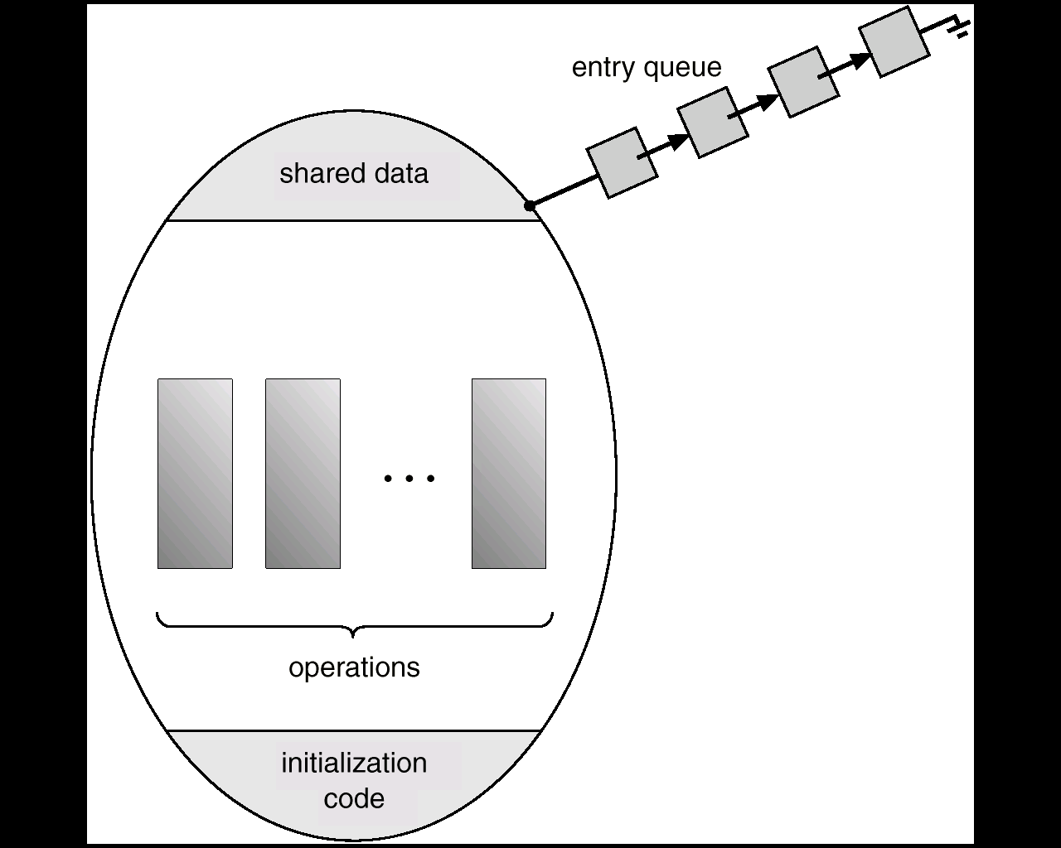
3.5 进程互斥
71
信号量机制的进一步讨论——管程
管程组成
管程的名称
局部于管程的共享变量说明
对该数据结构进行操作的一组过程
对局部于管程的数据设置初始值的语句

Slide 105
3.5 进程互斥
71
信号量机制的进一步讨论——管程
管程的语法
type monitor-name=monitor
variable declarations //局部共享变量申明
procedure entry P1(…); //过程P1
begin…end;
procedure entry P2(…); //过程P2
begin…end;
…
procedure entry Pn(…); //过程Pn
begin…end;
begin
initialization code; //初始化语句
end

Slide 106
3.5 进程互斥
71
信号量机制的进一步讨论——条件变量
问题
管程能够确保一次只有一个进程进入管程，但当一个进程调用了管程，当请求的资源未得到满足时就会被阻塞，直到阻塞的原因解除，在此期间，如果该进程不释放管程，则其他进程无法进入管程。为此，还需要再管程内部设立等待队列，引入条件变量
条件变量
在管程机制中，当某进程通过管程请求临界资源未能满足时，管程便调用wait原语使该进程等待，但等待的原因可能有多个，为了加以区别，引入条件变量加以说明。
条件变量也是一种抽象数据类型，每个条件变量保存了一个链表，用于记录因该条件变量而阻塞的所有进程。

Slide 107
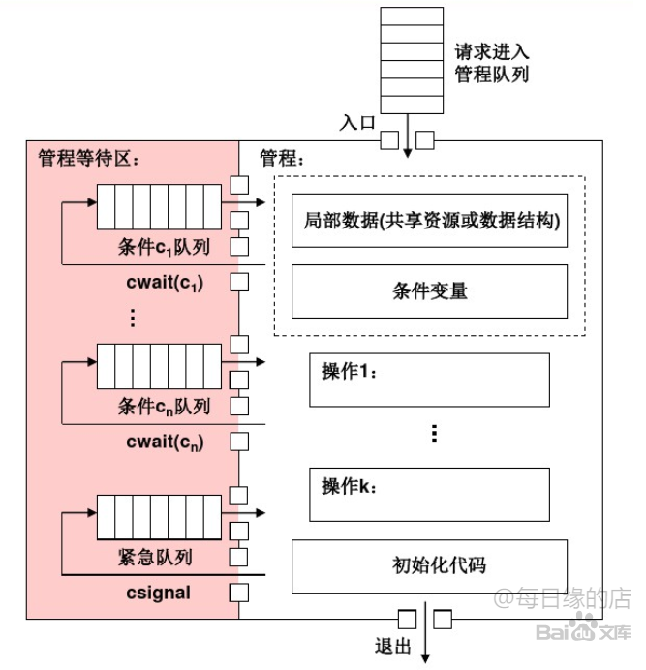
3.5 进程互斥
71
信号量机制的进一步讨论——条件变量
wait原语（ x.wait）：用来阻塞正在调用管程的进程并将其插入到与条件变量x相应的等待队列上，并释放管程，直到x条件变化。此时其它进程可以使用该管程
signal原语（x.signal）：用来唤醒与条件变量x相应的等待队列的一个进程（因x条件而阻塞）。如果没有这样的进程，则继续执行原进程，不产生任何结果

Slide 108
3.6 进程同步
73
同步的概念
并发执行的多个进程，看起来好像是异步前进的，彼此之间都可以互不相关的速度向前推进，而实际上每一个进程在其运行过程中并非相互隔绝。一方面它们相互竞争使用系统中有限的资源，另一方面它们又相互协作以达到运行用户作业所预期的目的
例：计算进程和打印进程共同使用同一缓冲区Buf
Pc：计算，把结果放入缓冲区Buf
Pp：打印Buf中存放的计算结果
Pc和Pp相互制约，各自的执行结果互为对方的执行条件：
当Buf为空时，Pc开始计算，并把结果存入Buf
只有Buf中有数据时，Pp才能开始打印，并清除Buf中的数据

Slide 109
3.6 进程同步
74
同步的概念
P_{C}:
A: local Buf’
repeat
Buf’←Buf
until Buf’=空
计算
得到计算结果
Buf←计算结果
Goto A
P_{P}:
B: local Pri
repeat
Pri←Buf
until Pri≠空
打印Buf中的数据
清除Buf中的数据
Goto B

Slide 110
3.6 进程同步
74
同步的概念
下述四条语句的程序段：
S₁: a∶=x+2
S₂: b∶=y+4
S₃: c∶=a+b
S₄: d∶=c+b
四条语句的前趋关系

Slide 111
3.6 进程同步
75
同步的概念
直接制约
一组在异步环境下的并发进程,各自的执行结果互为对方的执行条件,从而限制各进程的执行速度的过程称为并发进程间的直接制约
解决方法
直接制约的进程互相给对方进程发送执行条件已经具备的信号
进程同步
把异步环境下的一组并发进程,因直接制约而互相发送消息而进行互相合作、互相等待，使得各进程按一定的速度执行的过程称为进程间的同步
消息或事件
具有同步关系的一组并发进程称为合作进程，合作进程间互相发送的信号称为消息或事件

Slide 112
3.6 进程同步
76
同步的概念
如果对一个消息或事件赋以唯一的消息名，则可用：
过程：wait(消息名)
功能：进程等待到合作进程发来消息，值为true时，该进程继续执行
过程：signal(消息名)
功能：将合作进程需要的消息值置为true，并发送给合作进程

Slide 113
3.6 进程同步
77
同步的概念
前例：计算进程和打印进程共同使用同一缓冲区Buf
设消息名Bufempty表示Buf空，消息名Buffull表示Buf中装满了数据
初始化Bufempty=true，Buffull=false
P_{C}:
A: wait(Bufempty)
计算
Buf←计算结果
Bufempty←false
signal(Buffull)
Goto A
P_{P}:
B: wait(Buffull)
打印Buf中的数据
清除Buf中的数据
Buffull←false
signal(Bufempty)
Goto B

Slide 114
3.6 进程同步
78
私用信号量、公用信号量
除wait和signal外，信号量也可以实现同步
私用信号量
在一组同步进程中，一个进程P的私用信号量Sem是从制约进程P’发送来的进程P执行所需要的消息
公用信号量
与私用信号量相对应，称互斥时使用的信号量为公用信号量
信号量的物理含义
S>0: 表示有S个空闲资源可用
S=0: 表示无空闲资源，也无等待进程
S<0: 则|S|表示S等待队列中的进程个数
P(S)：表示申请一个资源
V(S)：表示释放一个资源
信号量的初值应该大于等于0

Slide 115
3.6 进程同步
79
信号量和P、V操作实现进程同步
与Wait、Signal差异？
实现方法
为各并发进程设置私用信号量（只与制约与被制约进程有关）
为信号量赋初值
利用P、V原语操作设定各进程之间的同步关系或执行顺序
前例
设信号量：Bufempty（P_{P}制约P_{C}）、 Buffull（P_{C}制约P_{P}），初值1、0
P_{C}: A:wait(Bufempty)
计算
Buf←计算结果
Bufempty←false
signal(Buffull)
Goto A
P_{P}: B:wait(Buffull)
打印Buf中的数据
清除Buf中的数据
Buffull←false
signal(Bufempty)
Goto B
P(Bufempty)
P(Buffull)
V(Buffull)
V(Bufempty)

Slide 116
3.6 进程同步
80
信号量和P、V操作实现进程同步
前例引申就是生产者-消费者问题的雏形
例: 假设有生产者进程T1和消费者进程T2，它们共享一个缓冲区（仓库）
设置生产者进程和消费者进程的私用信号量为Bufempty和Buffull
初始化Bufempty=1，Buffull=0
规定：缓冲区“满”，生产者进程不能放产品；缓冲区“空”，消费者进程不能从中取产品
生产者进程T1
消费者进程T2
Buffer
仓库
一次只能存取一个产品

Slide 117
3.6 进程同步
81
信号量和P、V操作实现进程同步
生产者进程T1：
while(true){
生产一件产品；
P(Bufempty)；
放入一件产品；
V(Buffull)；
}
消费者进程T2：
while(true){
P(Buffull)；
拿出一件产品；
V(Bufempty)；
消费产品；
}

Slide 118
3.6 进程同步
82
信号量和P、V操作实现进程同步
例：设进程P_{A}和P_{B}通过缓冲区队列传递数据。P_{A}为发送进程，P_{B}为接收进程。P_{A}发送数据调用发送过程deposit(data),P_{B}接收数据调用过程remove(data)。且数据发送和接收满足如下条件：
在P_{A}至少送一块数据入一个缓冲区之前， P_{B}不可能从缓冲区中取出数据（假定数据块长等于缓冲区长度）
P_{A}往缓冲队列发送数据时，至少有一个缓冲区是空的
由P_{A}发送的数据块在缓冲队列中按先进先出(FIFO)方式排列
设Bufempty为进程P_{A}的私有信号量，Buffull为进程P_{B}的私有信号量
初始化：Bufempty=n，Buffull=0

Slide 119
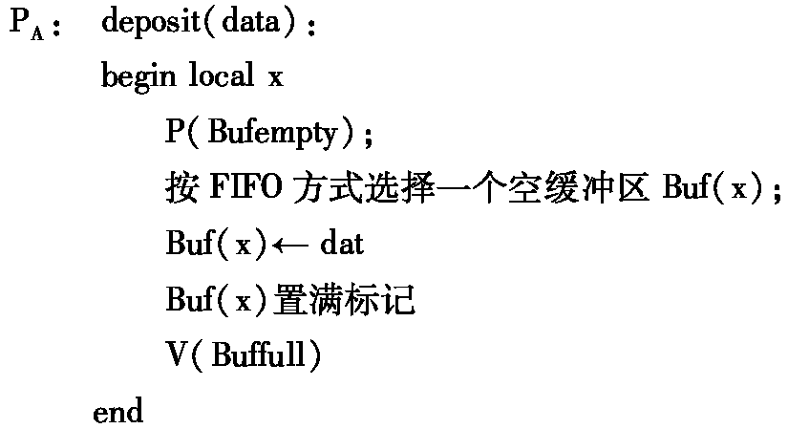
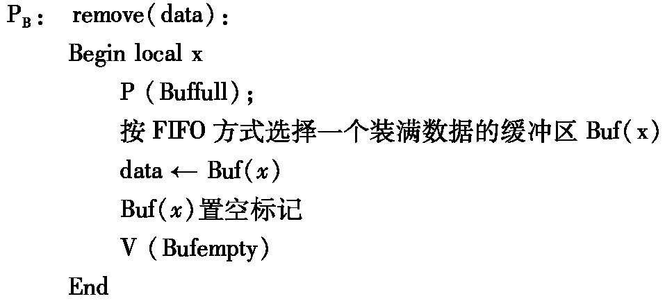
3.6 进程同步
83
信号量和P、V操作实现进程同步

Slide 120
3.6 进程同步
84
信号量和P、V操作实现进程同步
OS经典问题：生产者-消费者问题
有一批生产者进程在生产产品，并将这些产品提供给一批消费者进程去消费。为方便生产者进程与消费者进程能并发执行，在两者之间设置了一个长度为n的缓冲区，生产者进程将它所生产的产品放入一个缓冲区中；消费者进程可从一个缓冲区中取走产品去消费。
P₁
P₂
P_{i}
P_{m}
C₁
C₂
C_{j}
C_{K}
有界缓冲区
1 | 2 | 3 |  | …… | …… |  | n
…
…

Slide 121
3.6 进程同步
85
信号量和P、V操作实现进程同步
问题分析
同步问题—生产者－消费者问题是一个同步问题，即生产者和消费者之间满足如下条件：
消费者想接收数据时，有界缓冲区中至少有一个单元是满的
生产者想发送数据时，有界缓冲区中至少有一个单元是空的
互斥问题—由于有界缓冲区是临界资源，因此各生产者进程和各消费者进程之间必须互斥执行

Slide 122
3.6 进程同步
86
信号量和P、V操作实现进程同步
信号量设置
设信号量mutex为生产者进程和消费者进程公用信号量
设信号量avail为生产者进程的私有信号量
信号量full为消费者进程的私有信号量
初始化
信号量avail表示有界缓冲区中的空单元数,初值为n
信号量full表示有界缓冲区中非空单元数，初值为0
信号量mutex表示可用有界缓冲区的个数,初值为1

Slide 123
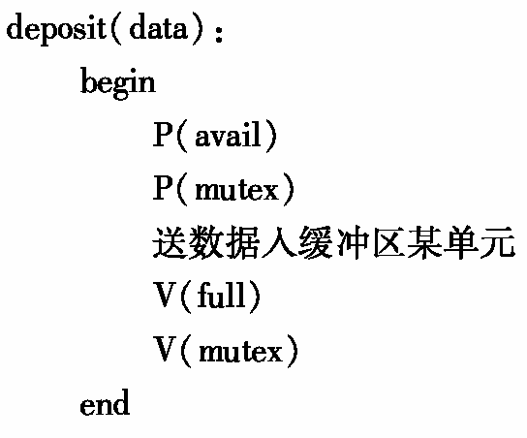
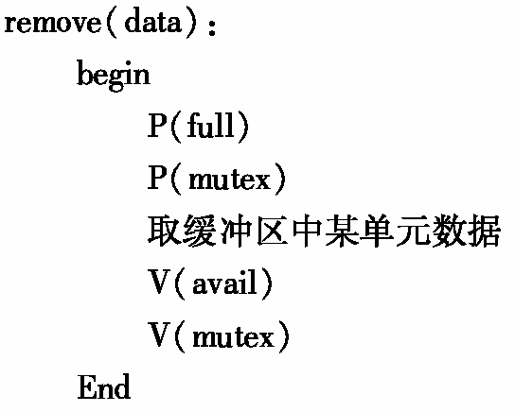
3.6 进程同步
87
与之前仅有两个进程的例子不同，多个读写进程需要互斥访问缓冲区，操作时锁住整个缓冲区……
信号量和P、V操作实现进程同步

Slide 124
3.6 进程同步
81
信号量和P、V操作实现进程同步
更进一步，为提高并发能力，允许生产者、消费者可同时操作缓冲区不同单元，需要设立i个公用信号量mutex[i]，i=1…n
deposit(data)
begin
P(avail)；
选择一个空的缓冲区i
P(mutex[i])
送数据进入缓冲区i
V(full)
V(mutex[i])
end
}
remove(data)
begin
P(full)；
选择一个满的缓冲区i
P(mutex[i])
取缓冲区i中的数据
V(avail)
V(mutex[i])
end
}

Slide 125
3.6 进程同步
81
利用管程解决生产者－消费者问题
monitor pc {
int in,out,count;
char buffer;
condition full,empty; //full、empty等待队列
void put(char x) { //放置产品的过程描述
if (count>=n) full.wait;
buffer(in)=x;
in=(in+1)%n;
count++;
if (notempty.queue<>NULL) empty.signal;
}
void get(char x) { //取出产品的过程描述
if (count<=0) then empty.wait;
nextc=buffer(out);
out=(out+1)%n;
count--;
if (notfull.queue<>NULL) notfull.signal;
}
void init( )
{
in=0; //in 指向可放置产品的空缓冲区
out=0; //out 指向可取出产品的满缓冲区
count=0; //count 存放产品的数量，亦即满缓冲区的数量
}
}

Slide 126
3.6 进程同步
81
利用管程解决生产者－消费者问题
void producer( ) {
char x;
while(true)
{
produce(x);
pc.put(x);
}
}
void consumer( ) {
char x;
while(true)
{
pc.get(item);
consume(x);
}
}

Slide 127
3.6 进程同步
88
信号量和P、V操作用法
PV操作必须成对出现，有一个P操作就一定有一个V操作
当为互斥操作时，它们同处于同一进程
当为同步操作时，则不在同一进程中出现
如果P(S1)和P(S2)两个操作在一起，那么P操作的顺序至关重要
一个同步P操作与一个互斥P操作在一起时，同步(私有信号量）P操作在互斥（公用信号量）P操作前
两个V操作无关紧要

Slide 128

3.6 进程同步
89
例：司机和售票员的同步
信号量和P、V操作用法
司机进程
售票员进程
定义信号量：
S1（售票员制约司机）
S2（司机制约售票员）
正常行车
售票
到站停车
P(s2)
信号量初值：
S1=0，S2=0
V(s2)
开车门
P(s1)
关车门
离站开车
V(s1)

Slide 129
3.6 进程同步
89
信号量和P、V操作用法
例：进程间存在先后执行的同步关系（任务前趋图）
五个进程A、B、C、D、E
相互制约，存在同步关系
A必须首先执行，D必须等到C执行完成，E必须等到所有进程执行完成
同步信号量
进程A、B、C、D、E的相互制约，即信号量semA、semB、semC、semD，初值为0
进程示意
就绪/阻塞状态
阻止进程继续
运行状态
允许进程继续

Slide 130
BLOCK
Process B
start
process
V(semB)
finish
start
P(semA)
BLOCK
Process Switch
P(semA)
Process Switch
Process E
start
process
finish
semA=
Process Switch
1
0
0
-1
0
start
P(semB)
Process A
start
process
V(semA)
V(semA)
finish
process
P(semB)
Process Switch
semB=
V(semB)
-1
start
0
0
finish
process
P(semD)
P(semD)
V(semA)
semD=
V(semA)
Process C
start
process
V(semC)
finish
Process D
start
process
V(semD)
finish
0
1
0
finish
start
start
process
P(semA)
P(semC)
Process Switch
P(semA)
P(semC)
finish
Process Switch
semA=
semC=
0
0
-1
1
0
0
0
1
process
process
V(semC)
V(semD)
finish
finish

Slide 131
3.7 进程通信
90
3.7.1 进程通信的概念
进程间的信息交换称为进程通信
进程间的通信分为两种：控制信息的传送与大量数据的传送
低级通信：进程间控制信息的交换。低级通信一般只传递一个或几个字节的信息，以达到控制进程执行速度的作用。例如进程的互斥与同步就是典型的低级通信方式
高级通信：进程之间大批量数据的交换
进程的通信方式
主从式
会话式
消息或邮箱机制
共享存储区方式

Slide 132
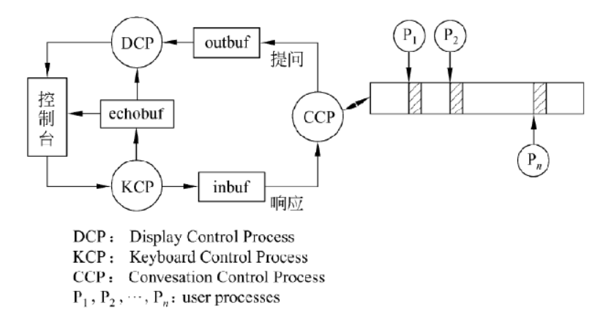
3.7 进程通信
91
3.7.1 进程通信的概念
主从式通信
特点
主进程可以自由地使用从进程的资源或数据
从进程的动作受主进程的控制
主进程和从进程的关系是固定的
典型例子
终端控制进程和终端进程（类似KCP和KP）
3.7.4 进程通信实例——和控制台的通信
KP、KCP、DP、DCP、CCP
Linux 会话、控制终端、前后台进程组……

Slide 133
3.7 进程通信
92
3.7.1 进程通信的概念
会话式通信
通信进程双方分别称为使用进程和服务进程，使用进程调用服务进程提供的服务
特点
使用进程在使用服务进程所提供的服务之前，必须得到服务进程的许可
服务进程根据使用进程的要求提供服务，但对所提供服务的控制由服务进程自身完成
使用进程和服务进程在进行通信时有固定连接关系
典型例子
用户进程和磁盘管理进程

Slide 134
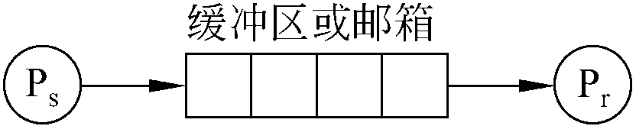

3.7 进程通信
93
3.7.1 进程通信的概念
消息传递（直接方式：消息缓冲机制；间接方式：邮箱机制）
特点
消息缓冲或邮箱机制无论接收进程是否准备好接收消息，发送进程都将把所要发送的消息送入缓冲区或邮箱
只要存在空缓冲区或邮箱，发送进程就可以发送消息
发送进程与接收进程之间无直接连接关系，接收进程可能在收到某个发送进程发来的消息之后，又转去接收另一个发送进程发来的消息
发送进程和接收进程之间存在缓冲区或邮箱用来存放被传送消息
消息的组成
一般由４部分组成，即发送进程名、接收进程名、数据和有关数据的操作

Slide 135
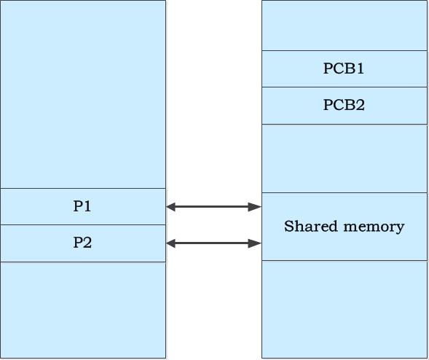
3.7 进程通信
94
3.7.1 进程通信的概念
共享存储区方式
特点
在存储器中划出了一块共享存储区，各进程可通过对共享存储区中的数据的读或写来实现通信。
PV操作控制读写

Slide 136
3.7 进程通信
95
3.7.2 直接消息传递方式—消息缓冲机制
Hansen在1973年首先提出了用消息缓冲作为进程通信的一种基本方式
发送进程在发送消息前，先在自己的内存空间设置一个发送区，把欲发送的消息填入其中，然后再调用发送过程Send将其发送出去
接收进程则在接收消息之前，在自己的内存空间内设置相应的接收区，然后调用接收过程Receive接收消息
由于消息缓冲机制中使用的缓冲区为公用缓冲区，使用消息缓冲机制传递数据时， Send、 Receive必须满足如下条件：
在Send把消息写入缓冲区和把缓冲区挂入消息队列时，应禁止其他进程对该缓冲区消息队列的访问。否则，将引起消息队列的混乱。同理，当Receive正从消息队列中取出消息缓冲时，也应禁止其他进程对该队列的访问
当缓冲区中无消息存在时， Receive阻塞等待

Slide 137
3.7 进程通信
96
PCB(B)
Send(B,a)
Sender:A
Size:5
Text:Hello
…
mq
mutex
sm
…
Receive(b)
Sender:A
Size:5
Text:Hello
第一个消息缓冲区
发送区a
i
Sender:A
Size:5
Text:Hello
Next:
send
receive
接收区b
…
进程Ａ
Next:0
第n个消息缓冲区
进程B

Slide 138
97
发送过程
Send(receiver,a)
接收过程
Receive(b)
根据receiver查PCB表
P(sm)
No
有此PCB?
出错
Yes
P(mutex)
根据发送区a的大小申请一缓冲区，头地址存入i
P(mutex)
摘下消息队列mq中的第一条消息
将a中的消息送入缓冲区i
将消息从缓冲区复制到接收区b
将消息缓冲区i插入到接收者receiver的消息队列mq中
释放该消息缓冲区
V(mutex)
V(sm)
V(mutex)
返回
返回

Slide 139
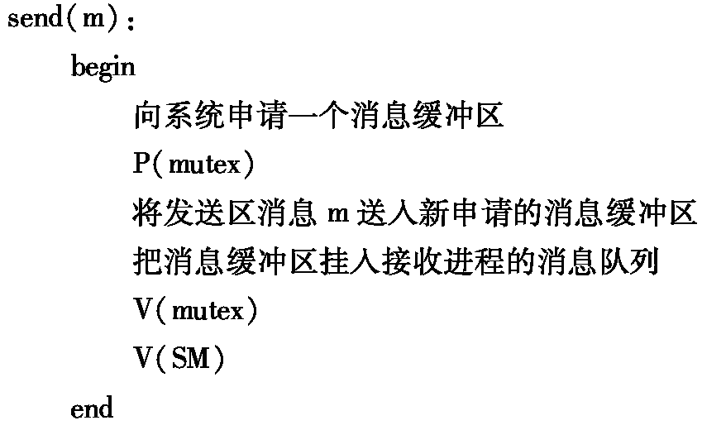
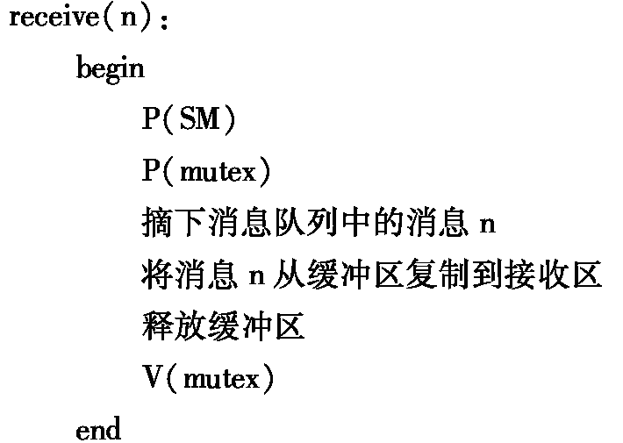
3.7 进程通信
98
3.7.2 直接消息传递方式—消息缓冲机制
设公用信号mutex为控制对缓冲区访问的互斥信号量,其初值为1
信号SM为接收进程的私有信号量，示等待接收的消息个数,其初值为0

Slide 140
3.7 进程通信
99
3.7.3 间接消息传递方式—邮箱通信
邮箱通信
是由发送进程申请建立一个与接收进程链接的邮箱
发送进程把消息送往邮箱，接收进程从邮箱中取出消息
邮箱是发送进程和接收进程之间的私有数据结构，逻辑上可分为两部分：
邮箱头：包含箱体的结构信息，包括邮箱名称、邮箱大小、邮箱方向及拥有该邮箱的进程等
邮箱体：由多个格子构成，它实际上就是一个有界缓冲池

Slide 141
3.7 进程通信
100
3.7.3 间接消息传递方式—邮箱通信
对于只有一发送进程和一接收进程使用的邮箱，则应满足如下条件：
发送进程发送消息时，邮箱中至少有一个空格能存放信息
接收进程接收消息时，邮箱中至少有一个消息存在
过程描述
设发送进程调用过程deposit(m)将消息发送到邮箱，接收进程调用过程remove(m)将消息m从邮箱中取出
设fromnum为发送进程的私有信号量,其初值为信箱的空格数n；mesnum为接收进程的私有信号量,其初值为0

Slide 142
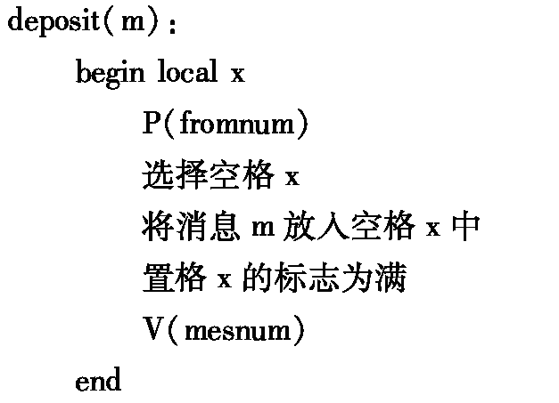
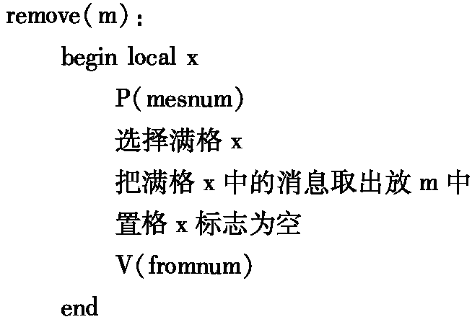
3.7 进程通信
101
3.7.3 间接消息传递方式—邮箱通信
为何不需要公用信号量？两进程操作不同的格子！

Slide 143
3.7 进程通信
102
3.7.4 进程通信的实例—管道通信
管道
指用于连接一个读进程和一个写进程以实现他们之间通信的一个共享文件，又名pipe文件
管道系统
发送进程可以源源不断地从pipe一端写入数据流，在规定的pipe文件的最大长度范围内，每次写入的信息长度是可变的
接收进程在需要时可以从pipe的另一端读出数据，同时读出单位长度也是可变的
管道是按先进先出方式传送消息，且只能单向传送消息
管道系统与消息缓冲通讯机构不同，后者是以缓冲区为基础，而管道是以文件系统为基础

Slide 144
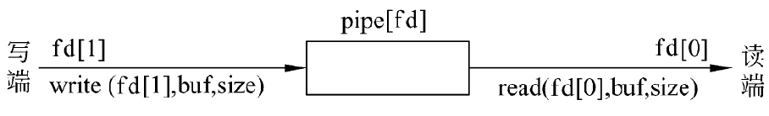
3.7 进程通信
103
3.7.4 进程通信的实例—管道通信
格式：pipe（fd）;
功能：创建管道。其中，fd[0]代表管道的读端,而fd[1]代表管道的写端
管道只允许建立者及其子进程使用，同族中的多个进程可共享一个pipe
pipe(fd)
共享文件
fd[0]
写进程
读进程
fd[1]

Slide 145
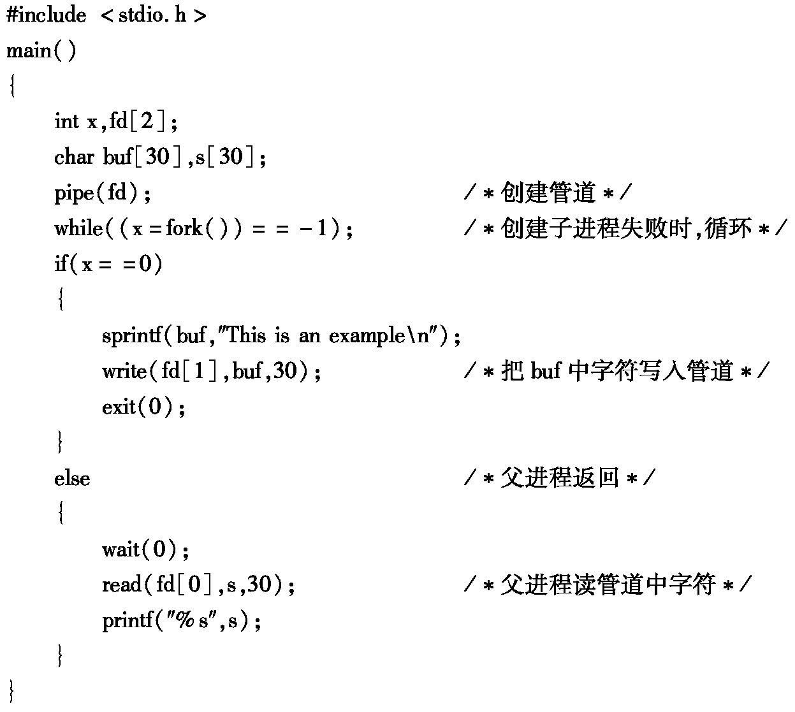
3.7 进程通信
104
例：建立一个pipe，同时父进程生成一个子进程，子进程向pipe中写入一字符串，父进程从pipe中读出该字符串

Slide 146
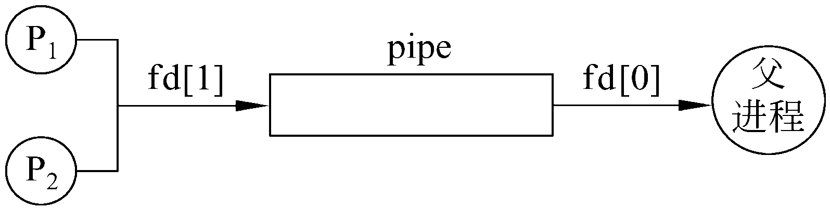
3.7 进程通信
105
3.7.4 进程通信的实例—管道通信
例：建立一个pipe，同时父进程生成子进程P1、P2，这两个子进程分别向pipe中写入各自字符串，父进程从pipe中读出字符串

Slide 147
106
#include <stdio.h>
main( )
{
int r, p1, p2, fd[2];
char buf[50], s[50];
pipe(fd);
while((p1=fork( ))==-1);
if(p1==0)
{
lockf(fd[1],1,0);
sprintf(buf,"child process P1 is sending message!\n");
printf("child process P1\n");
write(fd[1],buf,50);
sleep(5);
lockf(fd[1],0,0);
exit(0);
}
else
{
while((p2=fork( ))==-1);
if(p2==0)
{

Slide 148
107
lockf(fd[1],1,0);
sprintf(buf,"child process P2 is sending message!\n ");
printf("child process P2\n");
write(fd[1],buf,50);
sleep(5);
lockf(fd[1],0,0);
exit(0);
}
else
{
wait(0);
if (r=read(fd[0],s,50) ==-1) printf(“Can’t read pipe\n");
else printf("%s\n",s);
wait(0);
if (r=read(fd[0],s,50) ==-1) printf(“Can’t read pipe\n");
else printf("%s\n",s);
exit(0);
}
}
}

Slide 149

3.8 死锁问题
108
死锁（Deadlock）的概念
Dijkstra在1968年提出了死锁
死锁
有并发进程P₁,P₂,…P_{n}，它们共享资源R_{1,}R_{2,}…R_{m} (n>0,m>0, n>=m)。其中，每个P_{i}(1≤i≤n)拥有资源R_{j}(1≤j ≤m)，直到不再有剩余资源。同时，各P_{i}又在不释放R_{j}的前提下要求R_{k}(k≠j,1≤k ≤m)，从而造成资源的互相占有和互相等待。在没有外力驱动的情况下，该组并发进程停止往前推进，陷入永久等待状态

Slide 150

3.8 死锁问题
109
死锁的概念
P、Q竞争独占设备DISK（D）、TAPE（T）
死锁执行顺序：p₀ p₁ q₀ q₁ p₂ q₂

Slide 151
3.8 死锁问题
110
死锁的概念
P1、P2竞争200KB内存
P1
P2
. . .
. . .
Request 80 Kbytes;
Request 70 Kbytes;
. . .
. . .
Request 60 Kbytes;
Request 80 Kbytes;

Slide 152

3.8 死锁问题
111
死锁的概念
P1、P2都试图从对方接收消息，然后向对方发送一条消息

Slide 153


3.8 死锁问题
112
死锁的概念
资源分配有向图

Slide 154

3.8 死锁问题
113
死锁的概念
进程、资源闭合环（循环等待）

Slide 155
3.8 死锁问题
114
死锁的概念
产生死锁有四个必要条件
（1）互斥
（2）不剥夺（不可抢占）
（3）部分分配（请求和保持、占有且等待：在申请等待新资源时，继续保持对已分配资源的占有）
（4）环路等待（循环等待）
其中，循环等待是前三个的潜在结果。只要有一条不满足就可以排除死锁

Slide 156
3.8 死锁问题
115
死锁的消除方法—预防
死锁的预防（静态）
采用某种策略，限制并发进程对资源的请求，从而使得死锁的必要条件在系统执行的任何时间都不满足
方法
互斥条件是资源固有属性，不能避免
破坏“部分分配（请求和保持）”条件。预先全分配，等待释放。缺点：资源严重浪费（不使用也被占用）、降低进程并发性
破坏“不剥夺”条件。缺点：增加系统开销，且进程前段工作可能失效。
破坏“环路等待”条件。将资源分类并按顺利排列，规定按递增顺序请求资源；如果需要多个资源，必须同时请求（先低后高），如果占用了高的资源而请求低的资源时，必须先释放高的资源。如此可以避免形成环路。缺点：限制进程对资源的请求，系统开销大。

Slide 157
3.8 死锁问题
116
死锁的消除方法—避免
死锁的避免（动态）
系统在分配资源时，根据资源的使用情况提前做出预测，从而避免死锁的发生
方法
进程启动拒绝：如果进程对资源的申请可能导致死锁，就不启动这个进程
资源分配拒绝：如果进程对资源的申请可能导致死锁，就不给进程分配该资源

Slide 158

3.8 死锁问题
117
死锁的消除方法—避免
进程启动拒绝：如果进程对资源的申请可能导致死锁，就不启动这个进程
Resource=R=(R₁,R₂,…R_{m}) | 系统中每种资源的总量
Available=V=(V₁,V₂,…V_{m}) | 未分配的每种资源总量
Claim=C=$\left[\begin{matrix}\begin{aligned}C11 \\ C21\end{aligned} & \begin{aligned}⋯ \\ ⋯\end{aligned} & \begin{aligned}C1m \\ C2m\end{aligned} \\ ⋮ & ⋱ & ⋮ \\ Cn1 & ⋯ & Cnm\end{matrix}\right]$ | C_{ij}=进程i对资源j的需求 C矩阵给出了每个进程对资源的最大需求 需要事先声明
Allocation=A=$\left[\begin{matrix}\begin{aligned}A11 \\ A21\end{aligned} & \begin{aligned}⋯ \\ ⋯\end{aligned} & \begin{aligned}A1m \\ A2m\end{aligned} \\ ⋮ & ⋱ & ⋮ \\ An1 & ⋯ & Anm\end{matrix}\right]$ | A_{ij}=当前分配给进程i的资源j

Slide 159

3.8 死锁问题
118
死锁的消除方法—避免
进程启动拒绝：如果进程对资源的申请可能导致死锁，就不启动这个进程
$$Rj≥C_{\left(n+1\right)j}+\sum_{i=1}^{n}{Cij}$$
(j=1…m)
仅当满足以上条件时，才启动一个新进程P_{n+1}（即：只有满足新进程的请求及所有当前进程的最大请求量时，才启动该进程）
这个策略不是最优的，因为它假设了最坏的情况：所有进程同时发出它们的最大请求

Slide 160
3.8 死锁问题
119
死锁的消除方法—避免
资源分配拒绝：如果进程对资源的申请可能导致死锁，就不给进程分配该资源
避免死锁的著名算法——银行家算法（Dijkstra）

Slide 161
3.8 死锁问题
119
银行家算法
类比的问题
客户向银行申请贷款的数量是有限的
每个客户在第一次申请贷款时要声明完成该项目所需的最大资金量
在满足所有贷款要求时，客户应及时归还贷款
银行家在客户申请的贷款数量不超过自己拥有的最大值时，都应尽量满足客户的需要
例子
设银行家有10万元资金，有三个客户A、B、C，分别需要8、3、9万元贷款完成项目
客户要求分期贷款，目前A已贷到4万
此时，B要申请2万，C要申请4万
银行家需要评估贷款请求的安全性，避免出现坏账
B借2万，C借4万，能借吗？
银行家：操作系统
资 金：资源
客 户：要申请资源的进程

Slide 162
3.8 死锁问题
119
银行家算法
允许进程动态申请资源，在系统分配资源之前，先计算此次分配是否安全
本次分配不会导致系统进入不安全状态，则分配
否则，本次请求资源的进程等待
安全状态
本次分配之后，存在一个进程安全序列{P1, …, Pn}，对其中每一个Pi来说，它还需要的资源量不超过系统当前剩余的资源量与所有Pj (j<i)占有的资源量之和
不安全状态
不存在安全序列

Slide 163
3.8 死锁问题
119
银行家算法
算法中用到的数据结构
Available可用资源数组
Available[j] = k 目前资源j有k个
Max最大需求矩阵
Max[i,j] = l 进程Pi对资源j的最大需求数量是l个
Allocation分配矩阵
Allocation[i, j] = m 进程Pi已分配到资源j的数量是m个
Need需求矩阵
Need[i, j] = n 进程Pi还需要资源j的数量是n个
Request[i]资源请求
若Request[i, j] = q， 进程Pi请求资源j的数量是q个

Slide 164
3.8 死锁问题
119
银行家算法

Slide 165
3.8 死锁问题
119
银行家算法
Work：系统运行过程中可用资源数量，初值=Available
Finish[i]：系统是否有足够资源分配给进程Pi，使其运行结束，初始为false

Slide 166
3.8 死锁问题
119
银行家算法
27. 某时刻进程的资源使用情况如下表所示。
进 程 | 已分配资源 |  |  | 尚需分配 |  |  | 可用资源
 | R1 | R2 | R3 | R1 | R2 | R3 | R1 | R2 | R3
P1 | 2 | 0 | 0 | 0 | 0 | 1 | 0 | 2 | 1
P2 | 1 | 2 | 0 | 1 | 3 | 2
P3 | 0 | 1 | 1 | 1 | 3 | 1
P4 | 0 | 0 | 1 | 2 | 0 | 0
此时的安全序列是（ ）
A．P1,P2,P3,P4
B．P1,P3,P2,P4
C．P1,P4,P3,P2
D．不存在
（2011年统考）

Slide 167
3.8 死锁问题
119
银行家算法
Work = Available = (0, 2, 1), Finish[i] = false, i = 1, 2, 3, 4
是否能找到一个进程，满足Need[i]<=Work且Finish[i] == false
P1满足，Need[1] = (0, 0, 1)<Work且Finish[i] == false
假设P1顺利执行结束，则
Work = Work + Allocation[1] = (0, 2, 1) + (2, 0, 0) = (2, 2, 1)
Finish[1] = true
继续找下一个满足条件的进程
P4满足
假设P4顺利执行结束，则
Work = Work + Allocation[4] = (2, 2, 1) + (0, 0, 1) = (2, 2, 2)
Finish[4] = true
继续找下一个满足条件的进程
没有进程满足条件，无安全序列

Slide 168
3.8 死锁问题
119
银行家算法
进程 | Max |  |  | Allocation |  |  | Available
 | R1 | R2 | R3 | R1 | R2 | R3 | R1 | R2 | R3
P1 | 2 | 0 | 0 | 0 | 0 | 1 | 0 | 2 | 1
P2 | 1 | 2 | 0 | 1 | 3 | 2 | 1 | 3 | 2
P3 | 0 | 1 | 1 | 1 | 3 | 1 | 1 | 3 | 1
P4 | 0 | 0 | 1 | 2 | 0 | 0 | 2 | 0 | 0
进程 | Work |  |  | Need |  |  | Allocation |  |  | Work+ Allocation |  |  | Finish
 | R1 | R2 | R3 | R1 | R2 | R3 | R1 | R2 | R3 | R1 | R2 | R3
P1 | 0 | 2 | 1 | 0 | 0 | 1 | 2 | 0 | 0 | 2 | 2 | 1 | true
P4 | 2 | 2 | 1 | 2 | 0 | 0 | 0 | 0 | 1 | 2 | 2 | 2 | true
X | 2 | 2 | 2 |  |  |  |  |  |  |  |  |  | false
 |  |  |  |  |  |  |  |  |  |  |  |  | false
 |  |  |  |  |  |  |  |  |  |  |  |  | false

Slide 169
3.8 死锁问题
119
银行家算法
27. 某系统中有A、B两类资源各6个，t时刻资源分配及需求情况如下表所示
进程 | A已分配数量 | B已分配数量 | A需求总量 | B需求总量
P1 | 2 | 3 | 4 | 4
P2 | 2 | 1 | 3 | 1
P3 | 1 | 2 | 2 | 4
t时刻安全桧别结果是（ ）
A．存在安全序列P1、P2、P3
B．存在安全序列P2、P1、P3
C．存在安全序列P2、P3、P1
D．不存在安全序列
（2020年统考）
 | Max |  | Allocation |  | Need |  | Available
 | A | B | A | B | A | B | A | B
P1 | 4 | 4 | 2 | 3 | 2 | 1 | 1 | 0
P2 | 3 | 1 | 2 | 1 | 1 | 0
P3 | 2 | 4 | 1 | 2 | 2 | 2

Slide 170




3.8 死锁问题
119
死锁的消除方法—避免
避免死锁的著名算法——银行家算法（Dijkstra）
安全状态：至少有一个资源分配系列不会导致死锁（即所有进程都能运行到结束），满足：C_{ij} $−$ A_{ij}$≤ Vj （j=1…m)$，即Need $≤$Work
已为四个进程分配了如下资源，以下是安全状态吗？（当前资源下是否存在一个可运行到结束的进程？）
$$×$$
$$√$$

Slide 171


3.8 死锁问题
120
死锁的消除方法—避免

Slide 172

3.8 死锁问题
121
死锁的消除方法—避免
因此，(a)的状态是安全的！

Slide 173

3.8 死锁问题
123
死锁的消除方法—避免
初始状态如图所示：
（1）若P2请求另外一个R1和R3，若同意该请求，状态安全吗？
（2）若P1请求另外一个R1和R3，若同意该请求，状态安全吗？

Slide 174

3.8 死锁问题
124
死锁的消除方法—避免

Slide 175

3.8 死锁问题
125
死锁的消除方法—避免

Slide 176
3.8 死锁问题
126
死锁的消除方法—死锁的检测和恢复
如果在系统中，既不采取死锁预防措施，也未配有死锁避免算法，系统很可能会发生死锁，在这种情况下，系统应当提供两种算法：
死锁检测算法：用于检测系统状态，以确定系统中是否发生了死锁
死锁解除算法：当认定系统中已发生了死锁，用该算法将系统从死锁状态解脱出来

Slide 177
3.8 死锁问题
126
死锁的检测
资源分配图的简化：找到一个既不阻塞又非独立的进程结点P1，使其获得资源而继续执行，直至运行完毕，释放其所占用的资源；P1释放资源后，P2获得资源继续运行，直至P2完成后释放其所占资源；执行一系列简化后，若能消除图中所有的边，使所有结点都成为孤立节点，则该图是可完全简化的。
死锁定理：S为死锁状态的充分条件—当且仅当S状态的资源分配图是不可完全简化的。
P1
P1
P1
R1
R2
R1
R2
R1
R2
P2
P2
P2
检测S状态
P1执行
P2执行

Slide 178
3.8 死锁问题
126
死锁的解除
死锁解除的常用方法
剥夺资源；
终止进程
终止进程的方法
终止所有进程
逐个终止进程：代价—优先级、执行和剩余时间、使用资源、交互方式等
付出代价最小的死锁解除算法
对死锁状态S做如下处理：从死锁状态S中先终止一个死锁进程P1，计算代价C1，使系统状态由S演变为U₁；
对P2、P3等重复上述过程，得到新状态U₁ 、 U₂… U_{i} … U_{n} ；
如果C_{i}最小，那么U_{i}就是由S以最小代价终止一个进程所演变的新状态。
如果系统仍处于死锁状态，重复以上过程，直至解除死锁状态

Slide 179
3.8 死锁问题
126
死锁避免 vs. 死锁检测
26．若系统 S1 采用死锁避免方法， S2 采用死锁检测方法，下列叙述中正确的是( )
Ⅰ. S1会限制用户申请资源的顺序
Ⅱ. S1需要运行所需资源总量信息，而 S2不需要
Ⅲ. S1不会给可能导致死锁的进程分配资源， S2会
A. 仅Ⅰ Ⅱ
B. 仅Ⅱ Ⅲ
C. 仅Ⅰ Ⅲ
D.Ⅰ Ⅱ Ⅲ
（2015年统考）
Notes:
（B）

Slide 180

3.8 死锁问题
127
OS的经典问题——哲学家就餐问题（Dining Philosophers）
五个哲学家就餐
每位哲学家的生活就是思考和吃面条
缺乏技能，每位哲学家需要两把叉子
两位哲学家不能同时使用同一把叉子
如何在保证互斥的情况下避免死锁？
问题研究展现了并发设计的诸多困难
已成为评价同步方法的一个测试标准

Slide 181

3.8 死锁问题
128
OS的经典问题——哲学家就餐问题（Dining Philosophers）
每个先左后右拿叉子
死锁（失去尊严、造成饥饿）

Slide 182

3.8 死锁问题
129
OS的经典问题——哲学家就餐问题（Dining Philosophers）
增加一个服务员
只允许四个人同时进入餐厅至少有一个可以拿到两把叉子
不会死琐

Slide 183
3.9 线程的概念
130
线程的引入
进程的两个特点
资源分配的基本单位（进程映像、内存、I/O、设备、文件，OS提供互斥功能）
调度/执行的基本单位（程序执行流）
进程作为计算机的基本计算调度单位，在现代操作系统的发展中出现了一些问题：
进程的并发执行使得进程调度的工作量日益增大，系统将大量精力耗费在进程调度和分配内存上，系统效率得不到有效的提高
进程之间的通信延迟很大，使得频度较高的通信过程效率低下
进程间的并行度不是人们预想的效果

Slide 184
3.9 线程的概念
131
线程的引入
线程（Thread）
进程的两个特点是独立的，为加以区分，将进程内的程序执行流缩小，把仅具有“调度/执行”特性的执行流称为轻量级进程或线程，而将同时拥有“调度/执行”和“资源分配”特性的称为进程（Process）或任务（Task）
与传统操作系统中的进程相同，线程也是CPU调度的一个基本单位
与进程不同，线程不是资源分配的基本单位
在引入线程的操作系统中，同时存在着进程和线程，线程是进程的一部分，只有线程是CPU调度的基本单位，而进程则是资源分配的基本单位
多线程（Multithread）
是操作系统支持在单个进程中执行多个线程的能力。MS-DOS是一个支持单用户进程、单线程的操作系统。UNIX操作系统支持多用户进程，但每个进程也只支持一个线程。这些设计方法称为单线程机制。在WindowsNT、OS/2及以后操作系统中采用了多进程且每个进程支持一个以上线程的多线程机制

Slide 185
3.9 线程的概念
132
线程的引入
线程
轻型实体
独立分派和调度的基本单位
可并发实体
共享进程资源

Slide 186
3.9 线程的概念
133
线程的引入
线程与进程的比较
进程是资源分配的基本单位，同一进程的所有线程共享该进程的所有资源
线程是分配处理器更小的基本单位，它与资源分配无关
一个线程只能属于一个进程，而一个进程可有多个线程，但至少有一个线程
线程的引入的好处
开销小。无论从时间还是从占用内存空间上，创建和撤消线程的开销非常小
切换迅速。线程间的切换需要换进/换出的内容远比进程小得多
通信效率高。同一进程中的线程共享同一地址空间，通信时不需要内核
并发度高。在多处理机系统中，将线程放在各处理器上执行

Slide 187

3.9 线程的概念
134
线程的引入
线程与进程的比较

Slide 188

3.9 线程的概念
135
思考
在用户程序中用创建进程方式有什么问题？
在服务器中用创建进程方式并发处理不同用户的网页请求有什么问题？
线程的引入—典型应用

Slide 189

3.10 线程的分类与执行
136
线程的控制
线程的状态
线程有3种基本状态，即执行、阻塞和就绪
线程的操作
针对线程的3种基本状态，存在5种基本操作来转换线程的状态：
派生（spawn）
调度（schedule）
阻塞（Block）
激活（unblock）
结束（Finish）
线程的同步
与进程同步相同

Slide 190

3.10 线程的分类与执行
137
线程的控制
两个RPC分别调用两台Server，获得组合结果
两个RPC一个线程

Slide 191

3.10 线程的分类与执行
138
线程的控制
两个RPC分别调用两台Server，获得组合结果
两个RPC两个线程
并发等待

Slide 192

3.10 线程的分类与执行
139
线程的控制
单处理器下两个进程三个线程

Slide 193

3.10 线程的分类与执行
140
线程的分类
用户级线程（User-Level Thread，ULT）
由用户程序管理，操作系统内核只对进程进行管理
操作系统在用户空间提供一个线程库，提供创建、调度、撤销线程、线程间通信、线程执行、存储线程上下文等功能
只使用所属进程的用户寄存器
调度算法和调度过程完全由用户自行确定，与内核无关
调度算法只涉及线程上下文切换（用户栈、用户寄存器）

Slide 194
3.10 线程的分类与执行
141

Slide 195
3.10 线程的分类与执行
142
用户级线程中线程调度与进程调度的关系
第1种情况
线程2执行I/O，由此导致进程B被阻塞（而不是线程），切换到另一个进程，用户角度，线程2处于运行状态（从OS、CPU看，则停止）
第2种情况
时钟中断把控制权传递给OS内核，进程B时间片用完，放入就绪队列，切换下一个进程，用户角度，线程2处于运行状态
第3种情况
线程2运行到需要线程1的一个结果或状态，线程2阻塞（而不是进程），线程1运行，进程B保留在运行态
第1、第2种情况，当OS内核把控制权切换回进程B时，线程2恢复执行。也就是说执行线程库的代码可被中断！

Slide 196
3.10 线程的分类与执行
142
用户级线程中线程调度与进程调度的关系
结论
在传统操作系统中，拥有资源和独立调度的基本单位是进程，在引入线程的操作系统中，线程是独立调度的基本单位，进程是拥有资源的基本单位
在引入线程的操作系统中，不仅进程之间可以并发执行（宏观上），而且多个线程之间也可以并发执行，从而使操作系统具有更好的并发性
在同一进程中，线程的切换不会引起进程切换；进程的切换会引起线程的切换；在不同进程中进行线程切换，如从一个进程内的线程切换到另一个进程中的线程时，会引起进程切换

Slide 197
3.10 线程的分类与执行
143
用户级线程的优缺
优点
所有线程都在一个进程的用户地址空间内，不需要切换到内核模式，省去两个状态转换开销
量身定做线程调度算法
可在任何OS中运行，不需要底层改动
问题
一个线程执行一个系统调用时，会阻塞所有线程。解决方案：套管（Jacketing）技术
内核一次只把一个进程分配给一个处理器，因此不能利用多处理器技术（OS没有接管线程）

Slide 198


3.10 线程的分类与执行
144
内核级线程
内核级线程（Kernel-Level Thread，KLT）
内核级线程中所有线程的创建、调度和管理全部由操作系统内核负责完成
典型系统：Windows、现代版Unix
需要切换到内核模式
VAX上UNIX测试（µs）

Slide 199

3.10 线程的分类与执行
145
混合模式
用户级线程与核心态线程相结合的模式
将两种方法结合起来的系统称为多线程的操作系统。内核支持多线程的建立、调度和管理。同时系统中又提供使用线程库，允许用户应用程序建立、调度和管理用户级线程
典型系统：Solaris

Slide 200
3.10 线程的分类与执行
145
进程、线程
30. 进程P1和P2均包含并发执行的线程，部分伪代码描述如下所示。
//进程 P1
int x=0： Thread1( )
{ int a：
a=1；
x+=1；
}
Thread2( )
{ int a：
a=2；
x+=2；
}
//进程 P2
int x=0： Thread3( )
{ int a；
a=x；
x+=3；
}
Thread4( )
{ int b；
b=x；
x+=4；
}
下列选项中，需要互斥执行的操作是
A．a=1与a=2
B．a=x与b=x
C．x+=1与x+=2
D．x+=1与x+=3
（2016年联考）
Notes:
(C)
当两个操作的执行顺序不同导致结果不同时，就需要互斥执行。

Slide 201
小结
146
进程的概念
进程的描述、状态及转换
进程控制的实现
进程的互斥与同步
进程的通信
进程死锁问题的解决
线程

Slide 202
自学内容
147
第六章 进程与存储管理示例
Linux进程结构
Linux进程控制
Linux进程通信
第七章 Windows的进程与内存管理
Windows管理机制
Windows进程和线程
第十二章 嵌入式操作系统
EOS总体架构
EOS任务管理
VxWorks

Slide 203

自学内容
148
第六章 进程与存储管理示例

Slide 204

自学内容
149
第六章 进程与存储管理示例

Slide 205

自学内容
150
第六章 进程与存储管理示例

Slide 206

自学内容
151
第六章 进程与存储管理示例

Slide 207

自学内容
152
第六章 进程与存储管理示例

Slide 208

自学内容
153
第六章 进程与存储管理示例

Slide 209
154
Producer
{
Produce item;
test counter;
place item in buffer;
increment pointer(InPtr);
counter=counter + 1
Load counter to AC
Add to AC
Store AC to counter
}
Consumer
{
test counter;
take item from buffer;
increment pointer(OutPtr);
counter=counter - 1
Load counter to AC
Sub 1 from AC
Store AC to counter
consume item;
}
P(avail)
选择一个空缓冲区i
P(mutex[i])
V(full)
V(mutex[i])
P(full)
选择一个满缓冲区i
P(mutex[i])
V(avail)
V(mutex[i])

Slide 210
补充内容
154
可重入代码（Reentry code）
也叫纯代码（Pure code）是一种允许多个进程同时访问的代码。为了使各进程所执行的代码完全相同，故不允许任何进程对其进行修改。程序在运行过程中可以被打断，并由开始处再次执行，并且在合理的范围内（多次重入，而不造成堆栈溢出等其他问题），程序可以在被打断处继续执行，且执行结果不受影响。

Slide 211
补充内容
154
void test( )
{
int i;
i=2;
printf("%d\n",i );
i++;
printf("%d\n",i);
}
无论谁调用它结果都一样
2
3
void test( )
{
static int i=2;
printf("%d\n",i );
i++;
prinft("%d\n",i);
}
对不同的调用结果不一样
第一次:
2
3
第二次
3
4

Slide 212
补充内容
154
程序1：可重入型函数
void swap(int *x, int *y)
{
int temp;
temp=*x;
*x=*y;
*y=temp;
}
程序2：非可重入型函数
int temp;
void swap(int *x, int *y)
{
temp=*x;
*x=*y;
*y=temp;
}

Slide 213
进程管理
PCB的组织方式：线性、链接、索引₃₋₅₂
02
概念：与程序的区别
特征：动态性、并发性、独立性、异步性、结构性
状态：创建、就绪、运行、阻塞、结束、挂起
进程
控制：创建、阻塞、唤醒、切换
组织：PCB、程序段、数据段
通信：共享存储、消息传递、管道通信
概念、与进程的比较、属性
TCB（寄存器、堆栈）；不同线程可以执行相同的程序；共享进程资源；多处理器；进程处于运行——进程中某个线程正在执行
线程
同一进程中，线程的切换不会引起进程切换；不同进程的线程切换会引起进程切换
线程的实现方式：用户级线程ULT、内核级线程KLT、多线程模型
CPU利用率、公平性、策略强制执行
吞吐量、周转时间、CPU利用率
响应时间、均衡性
截止时间的保证、可预测性
概念、三级调度：作业、中级、进程
CPU调度与上下文切换
调度目标：共同目标、批处理系统目标、分时系统目标、实时系统目标
调度方式：调度器/调度程序、调度时机、调度方式(剥夺/非剥夺)、闲逛进程₄₋₇₈、ULT/KLT
进程管理
典型算法：FCFS、SPN、时间片、优先级、高响应比优先、多级反馈队列
仅一个表示资源数目的整型量，类似于锁
概念（间接制约、直接制约）、临界资源、同步、互斥
规则：1.空闲让进 2.忙则等待 3.有限等待 4.让权等待
响应比=（等待时间+服务时间）/服务时间
多个不同优先级就绪队列
基本实现方法：软件实现、硬件实现³⁻⁷⁵
同时要求多个资源视，一次分配所需要的全部资源
进程同步
与互斥
关中断、Test-and-Test指令、Swap指令
锁：忙等（没有遵循“让权等待”）
信号量：整型、记录型、AND型₃₋₉₉
除整型量，引入等待队列指针（让权等待）
条件变量：管程₃₋₁₀₂、资源等待队列、用管程实现生成者-消费者问题₃₋₁₂₅
互斥、不剥夺、请求和保持、循环等待
经典同步问题：生产者-消费者、哲学家就餐
死锁的基本概念：定义、原因（资源竞争、进程推进顺序非法）、死锁4个的必要条件
死锁
死锁的预防：静态，破坏四个必要条件中的一个或几个
死锁的避免：银行家算法
死锁的检测与解除：资源分配图、死锁定理、抢占资源、终止进程₃₋₁₇₅

Slide 214

Thanks for coming
Have a nice day!

